Slide 1
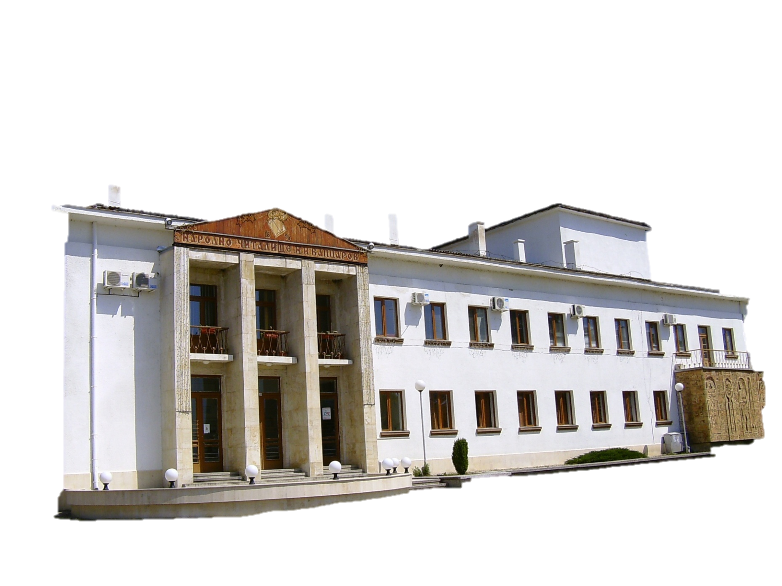
Един щрих към реализация на програма “Глобални библиотеки” в малката общност
Из опита на НЧ “Н. Й. Вапцаров-1896” гр. Дългопол

Slide 2

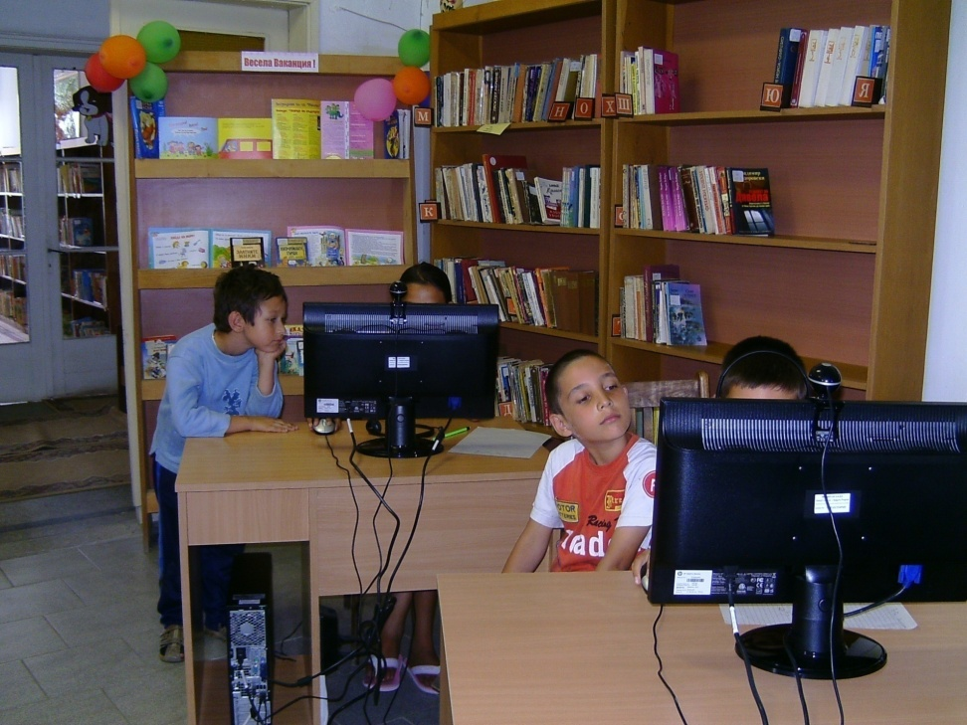
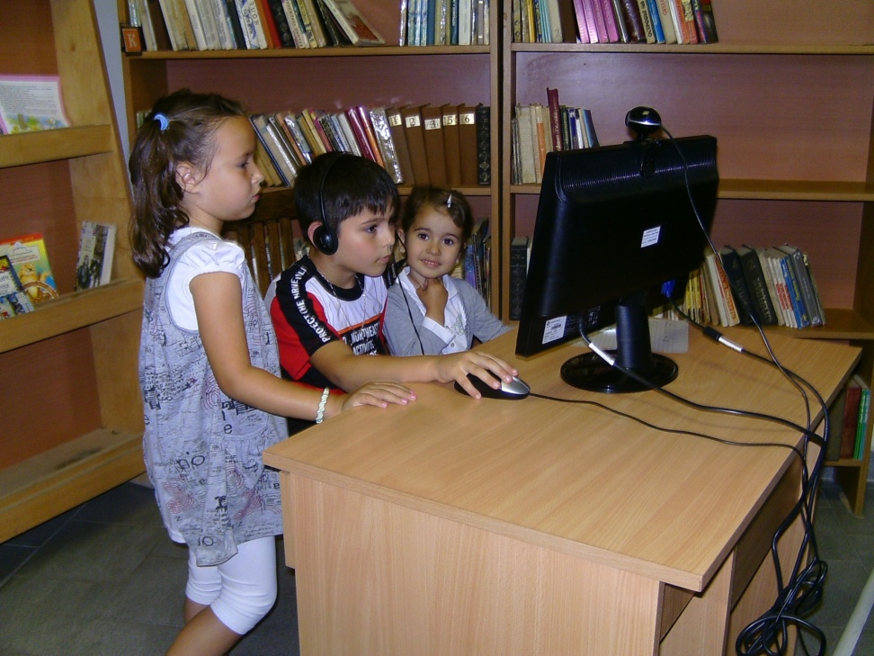
Библиотеката при НЧ “Н. Й. Вапцаров - 1896” гр. Дългопол е част от семейството на Глобалните библиотеки от 2009
Получихме 6 настолни и 1 преносим компютър, мултимедия и мултифункционално устройство

Slide 3
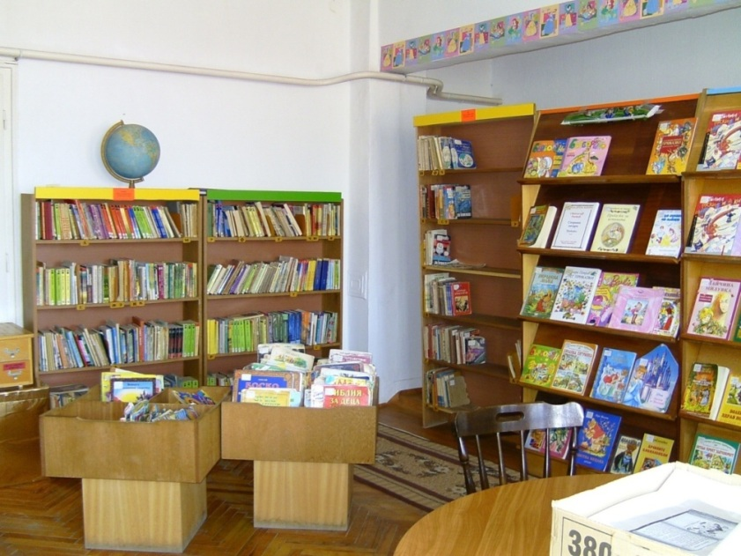
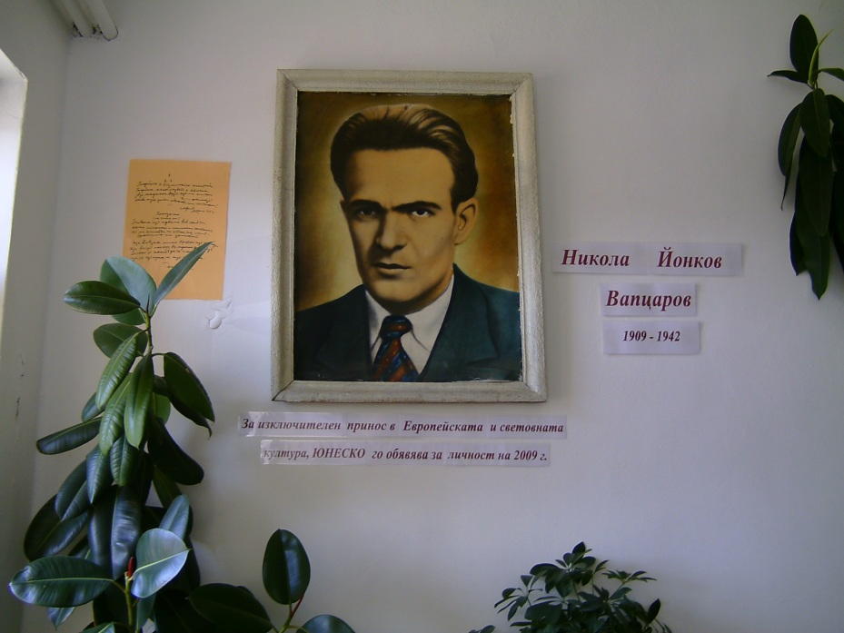
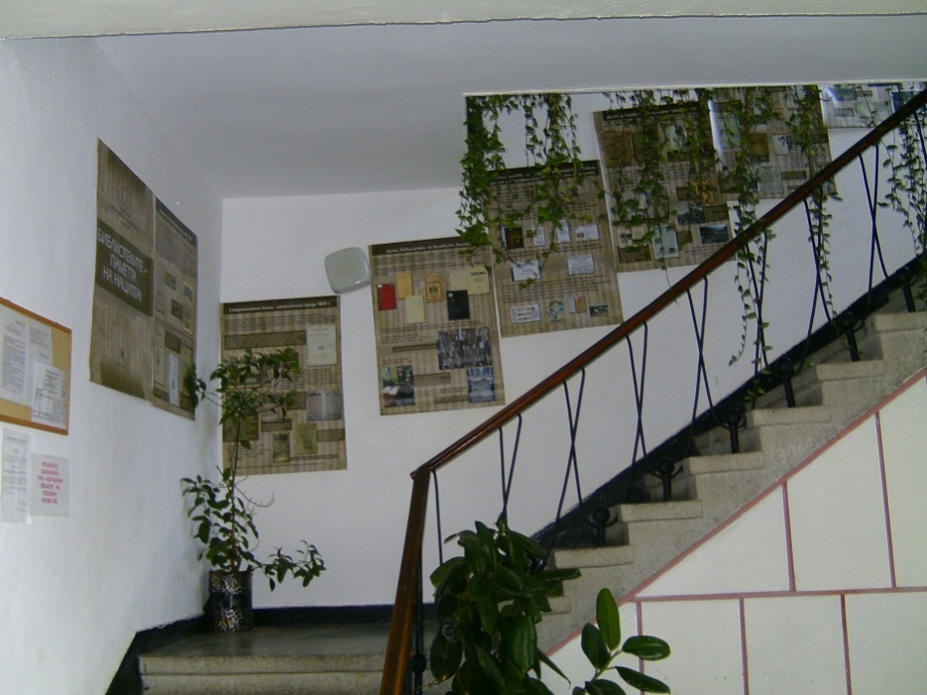
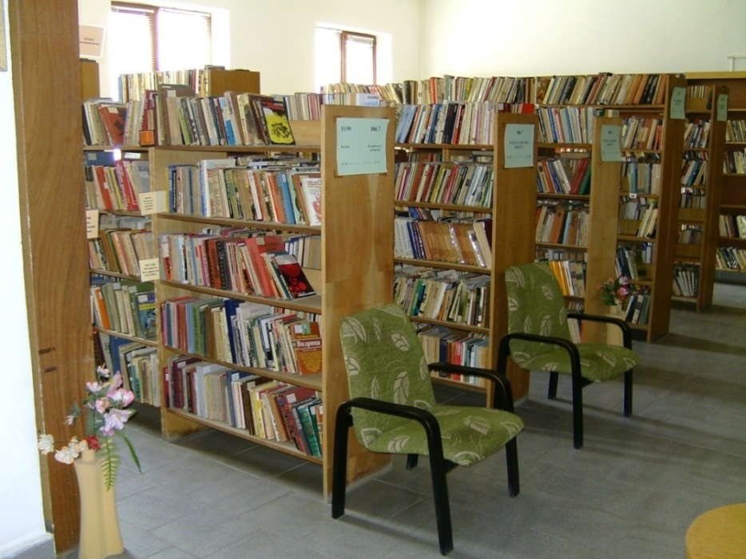

Slide 4
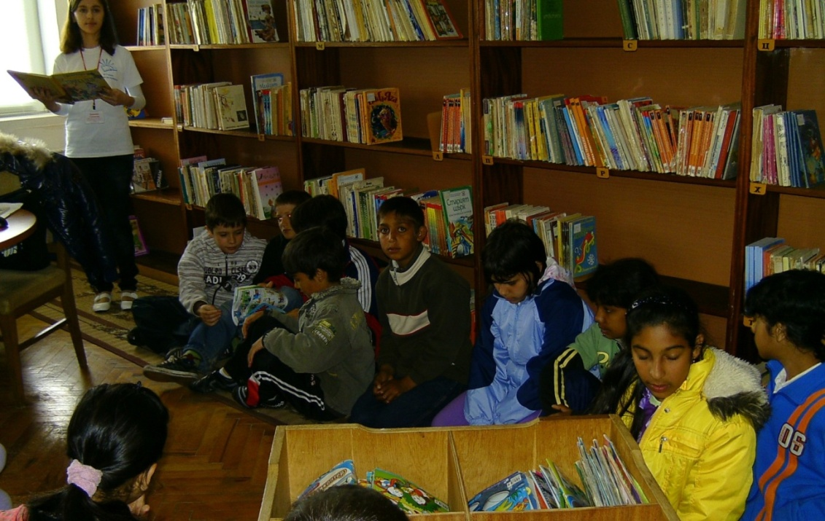
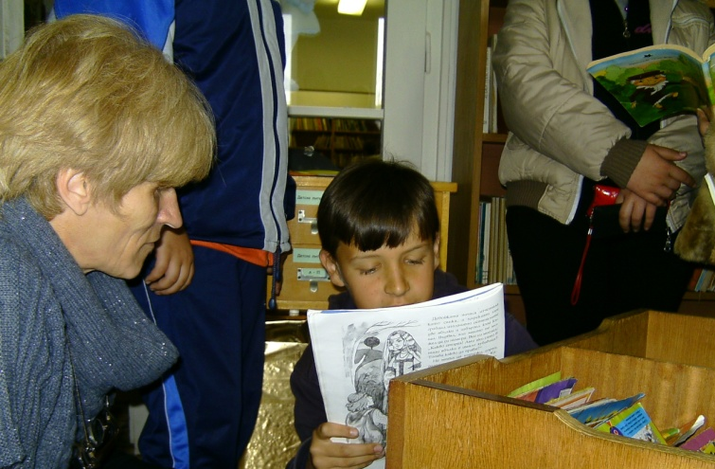
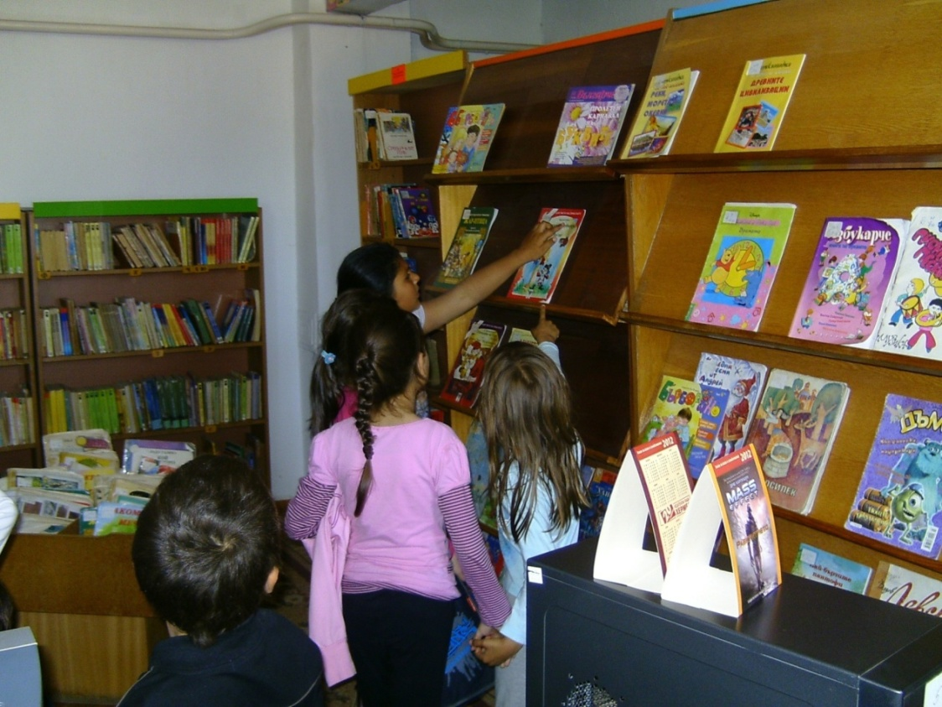
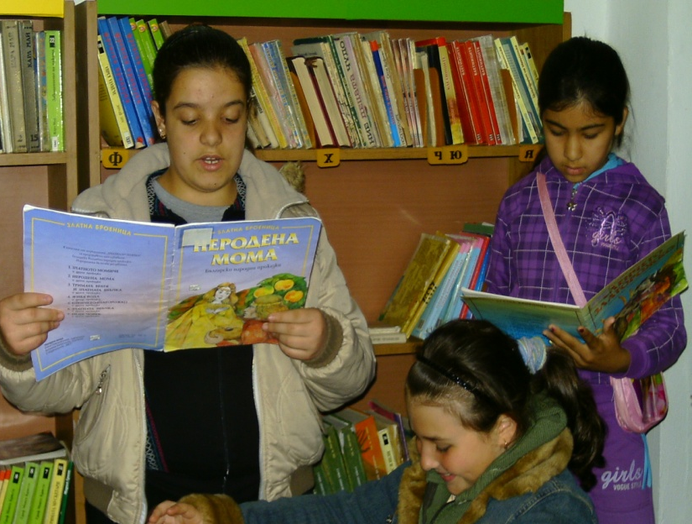
В Деня на детската книга

Slide 5
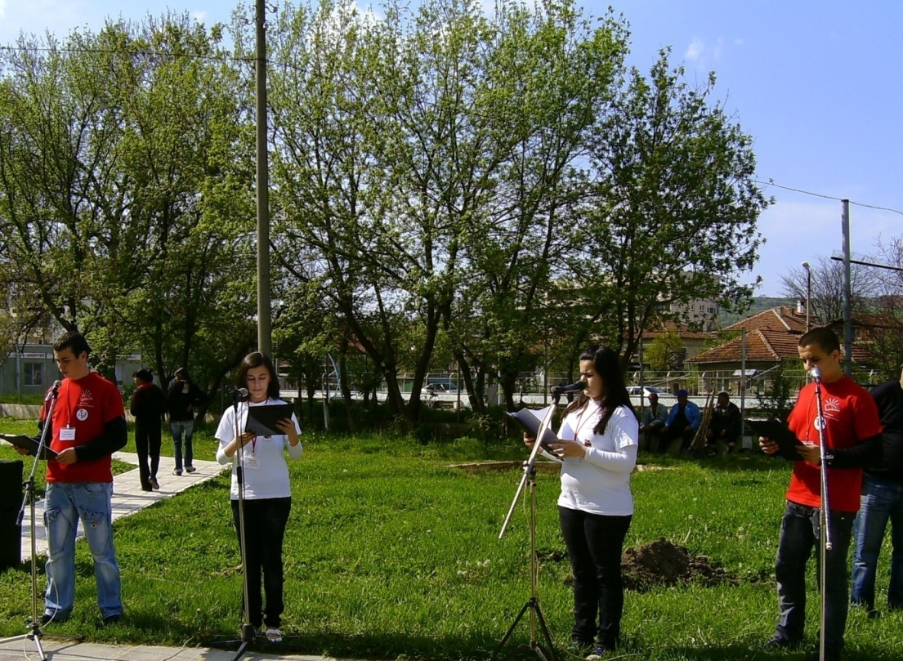
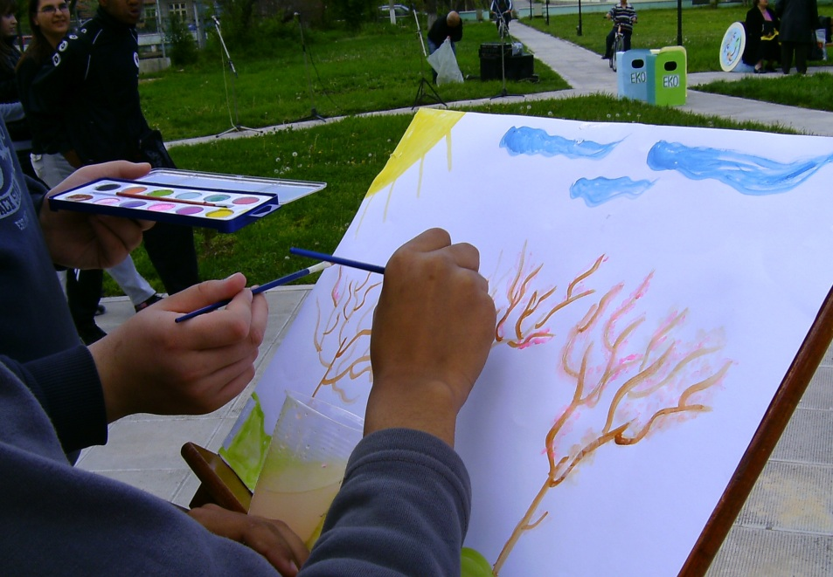
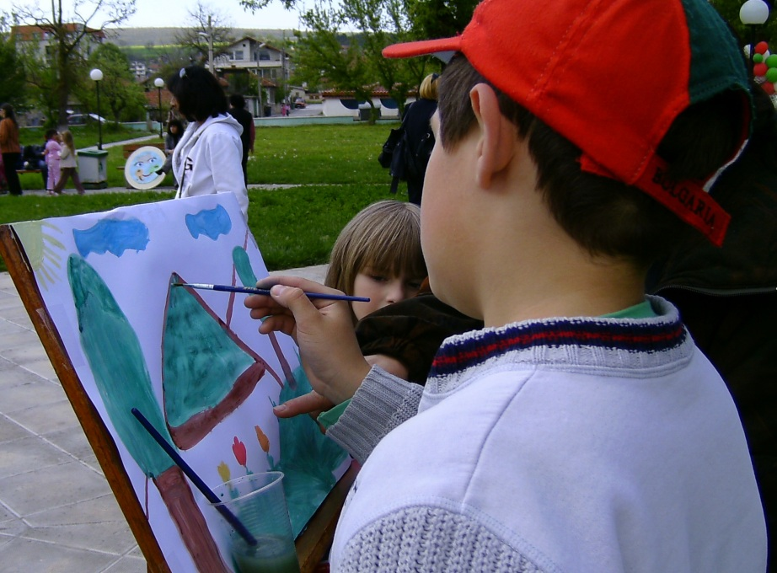
Денят на Земята

Slide 6
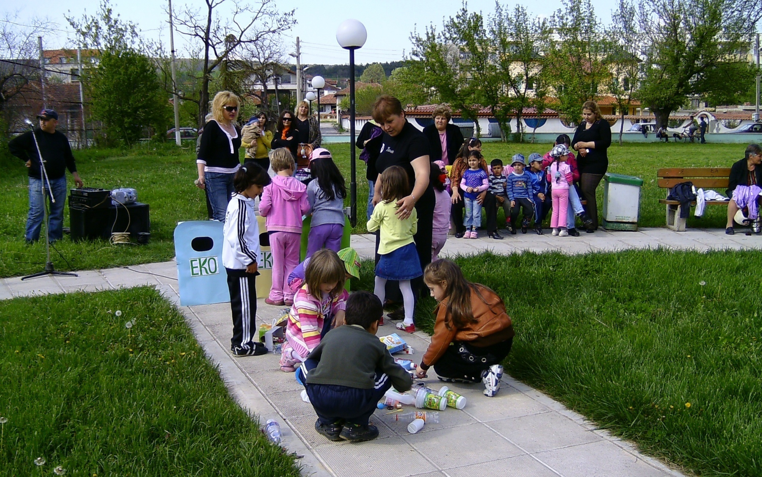
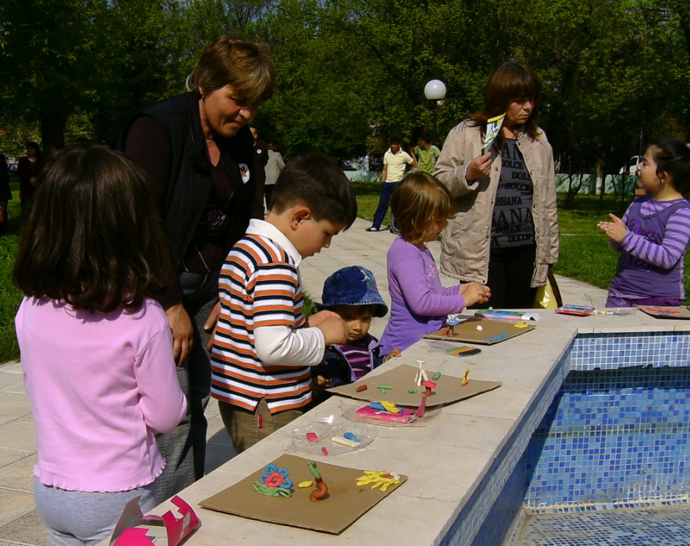

Slide 7
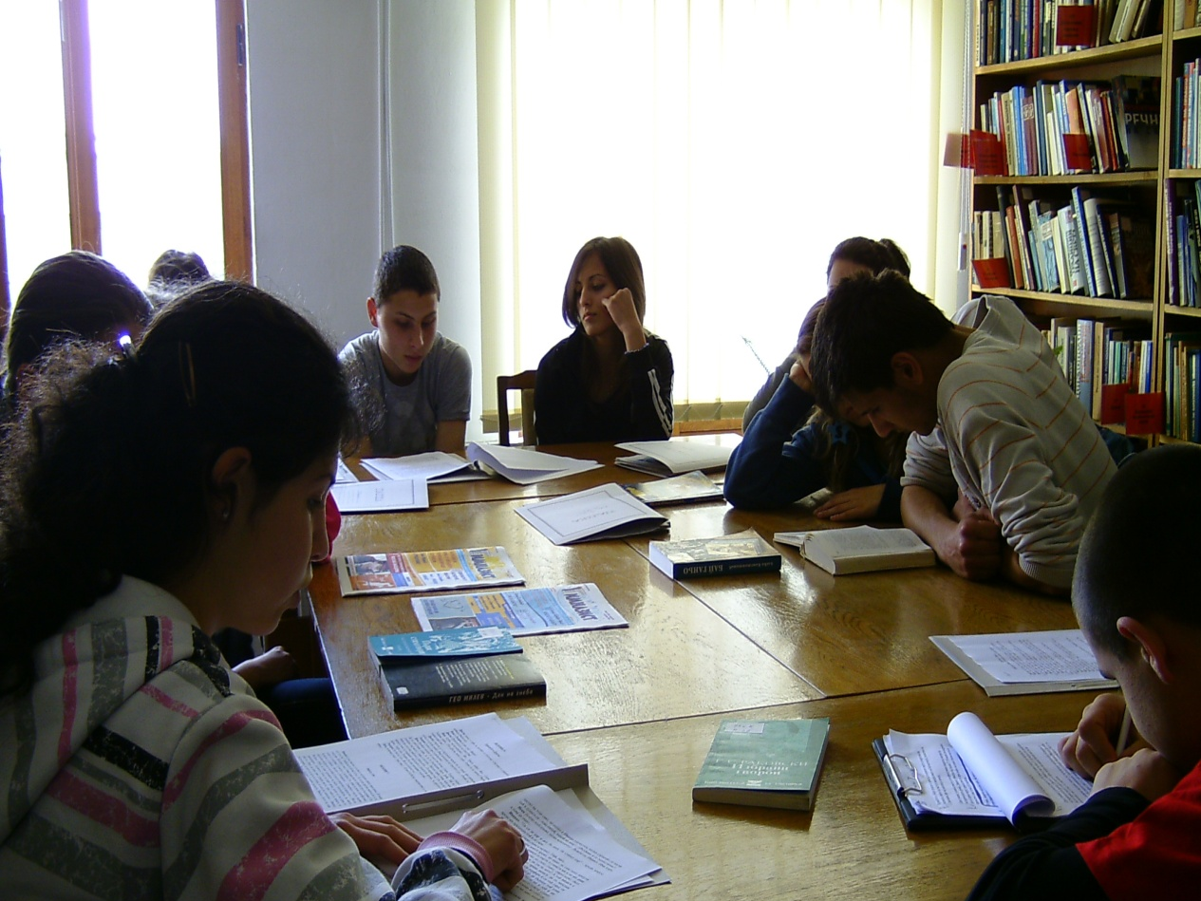
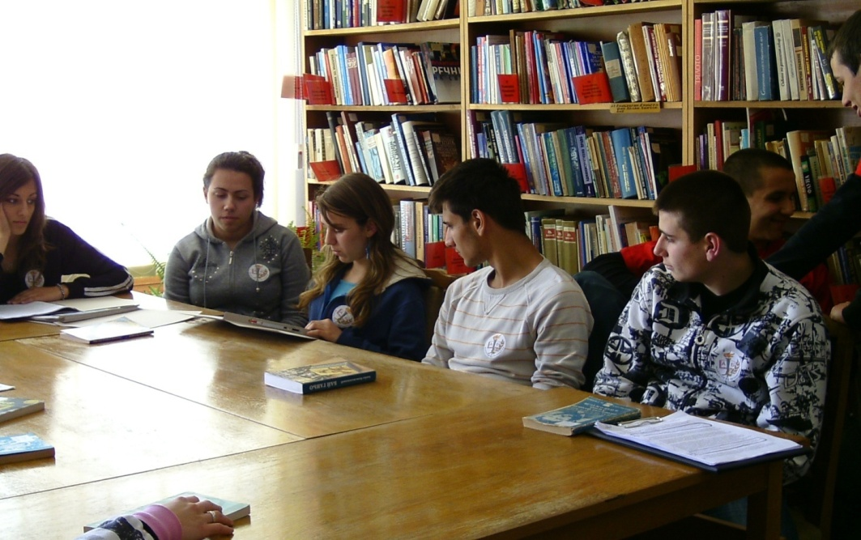
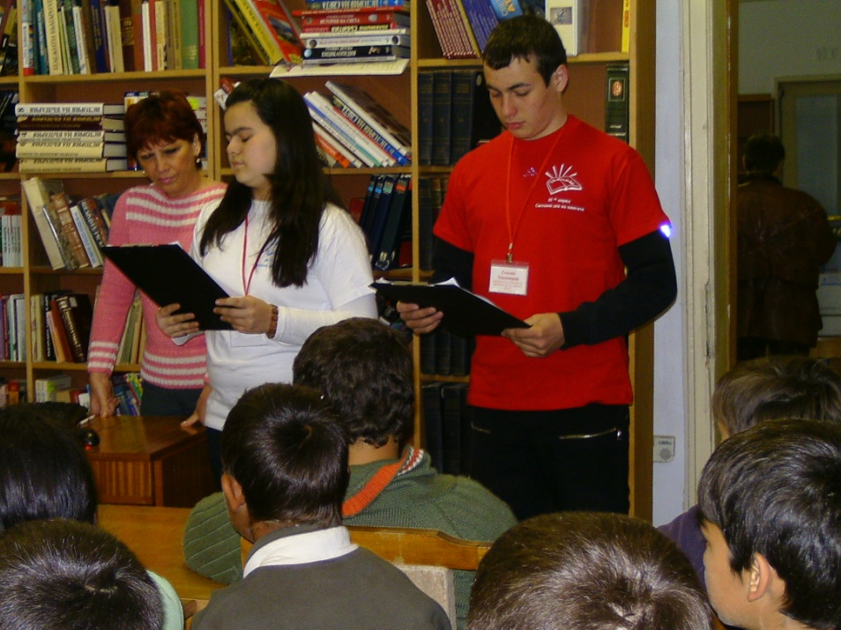
В световния ден на книгата

Slide 8
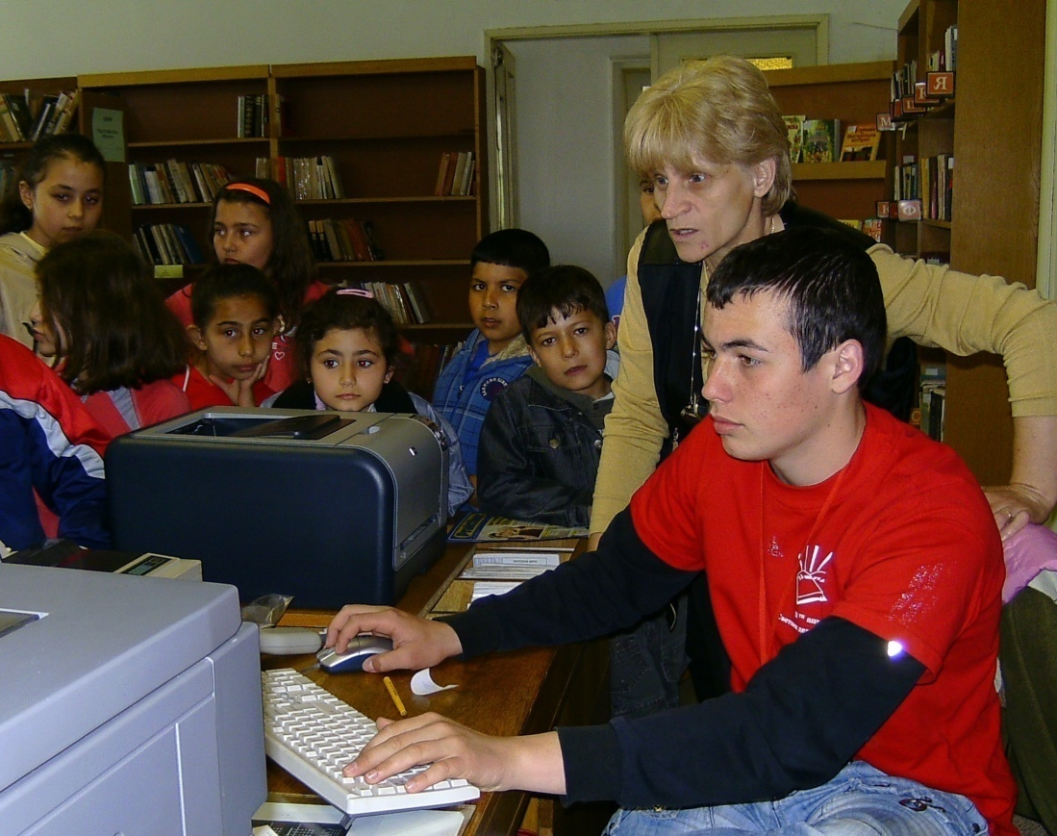
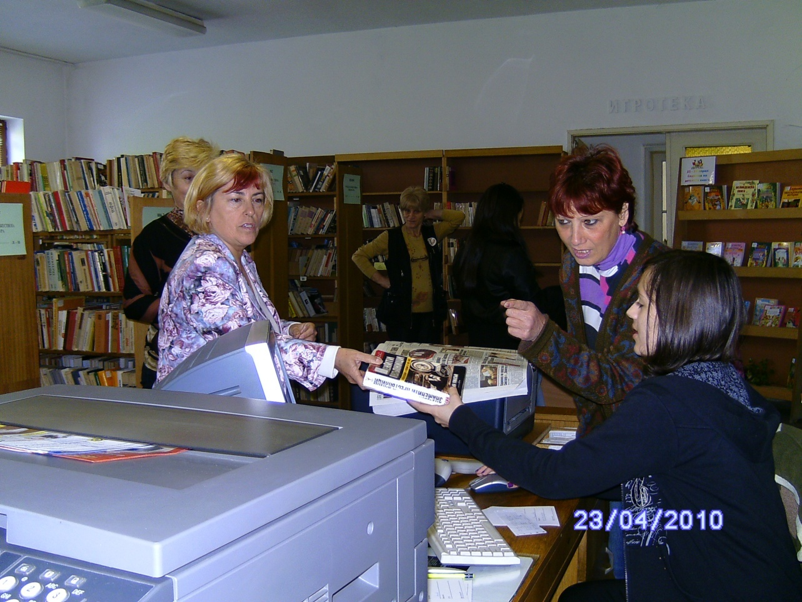
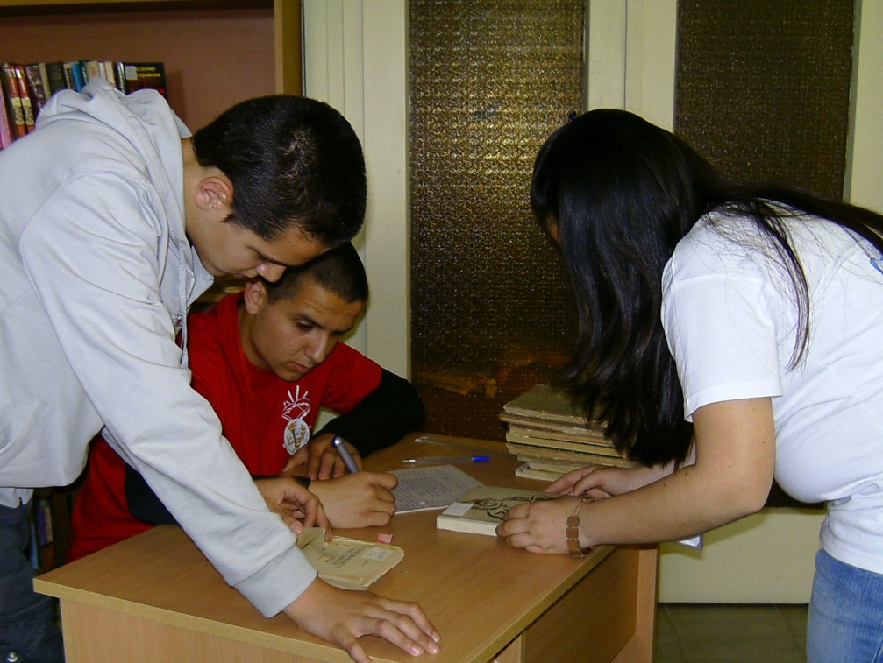
Библиотекар за един ден

Slide 9
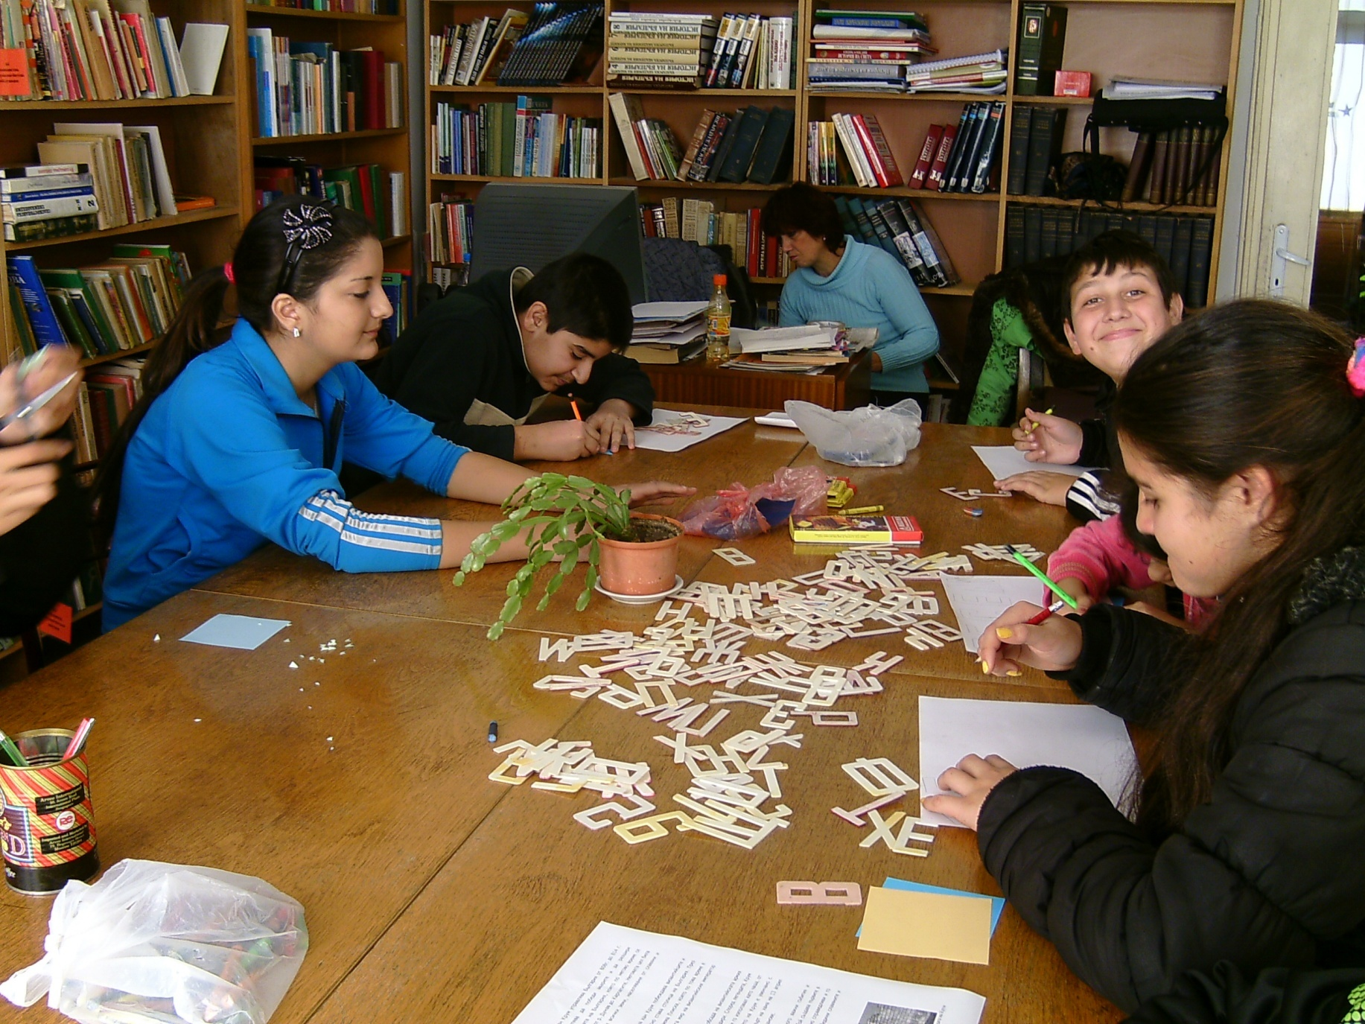
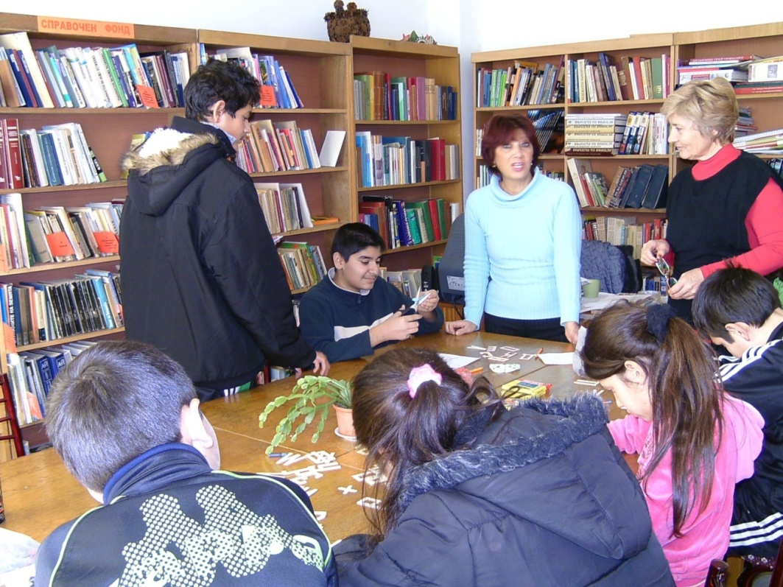
Рома етно-клуб “Библиотеката”

Slide 10
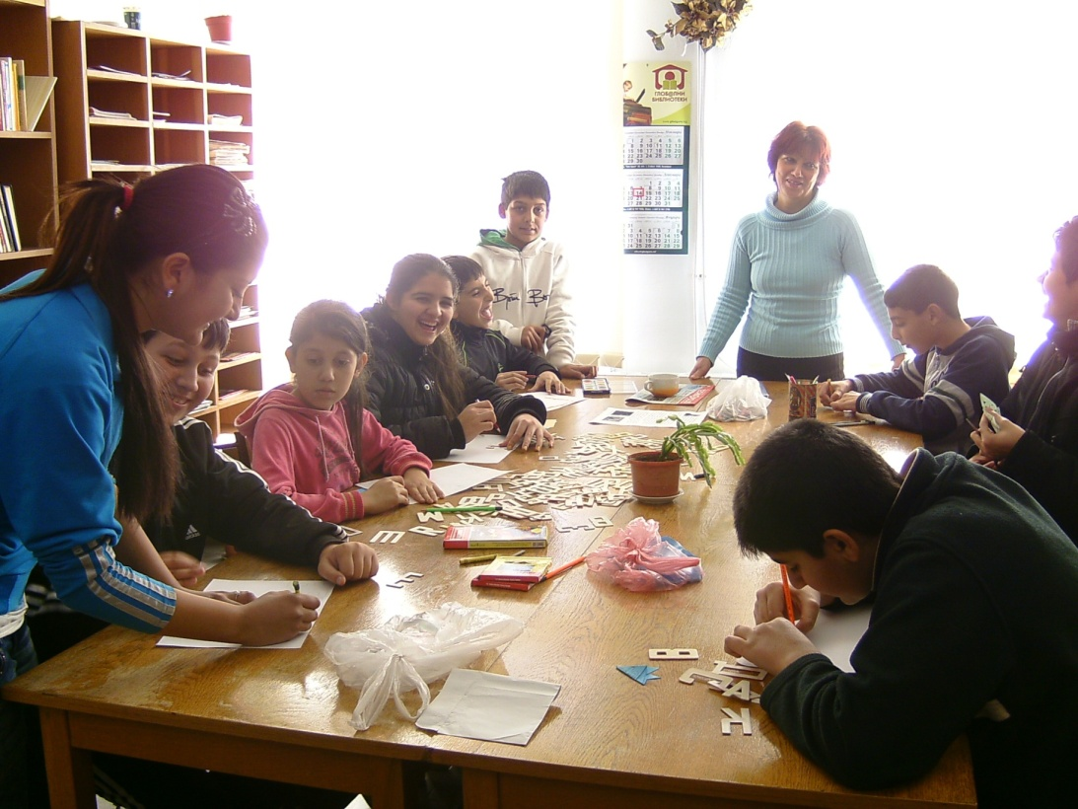
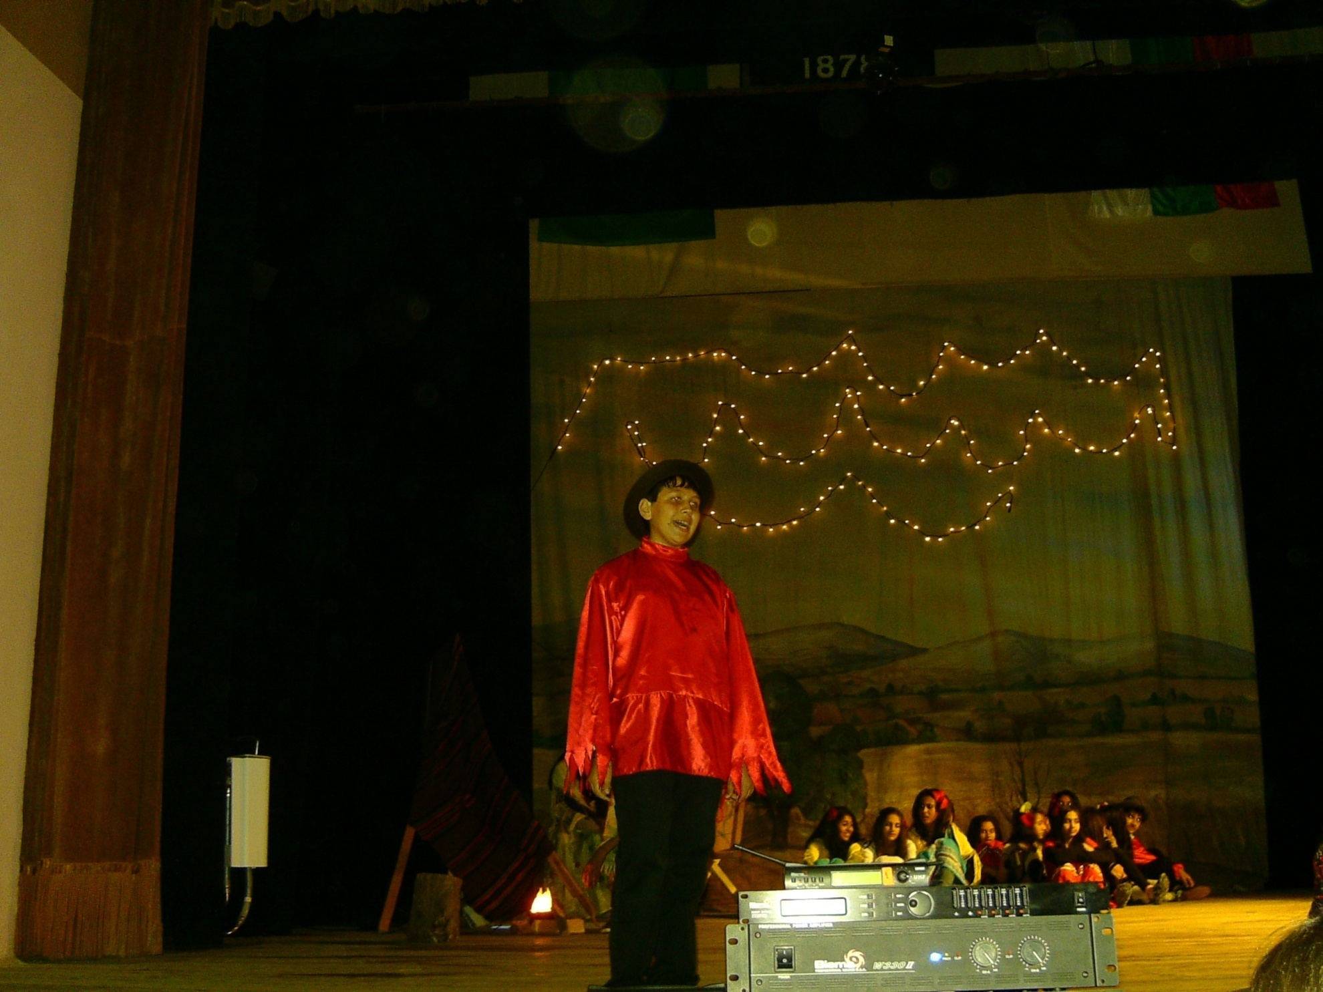
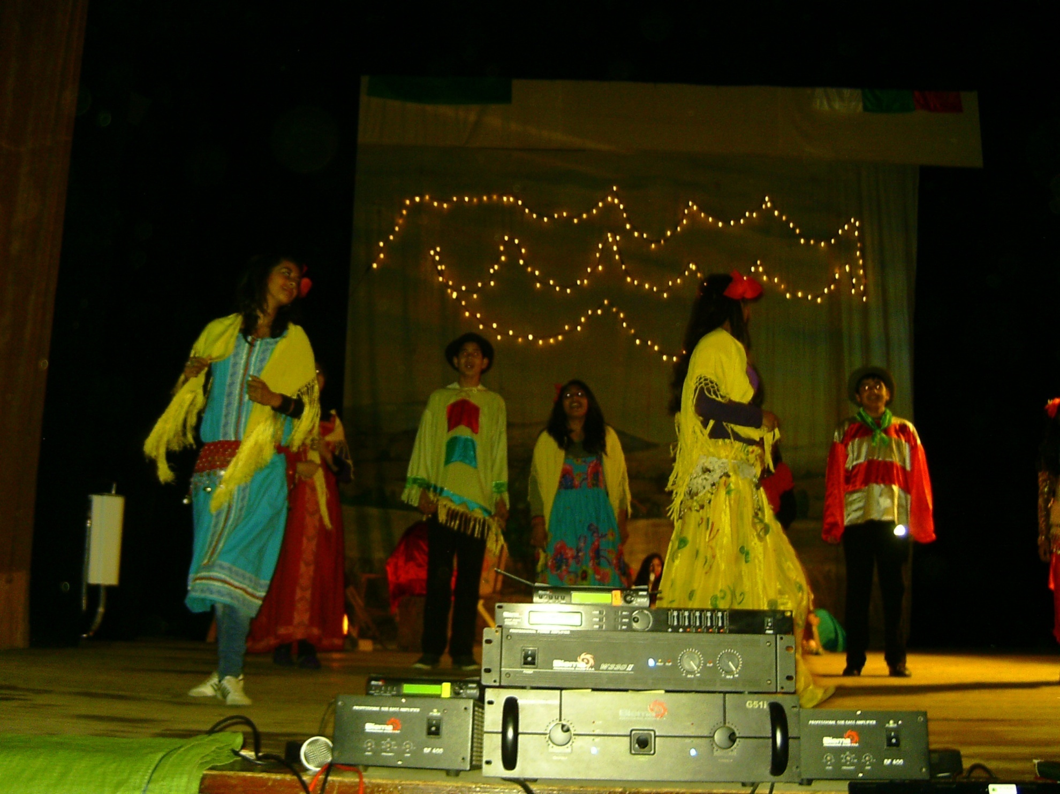
Отбелязване Деня на ромите – 8 април

Slide 11
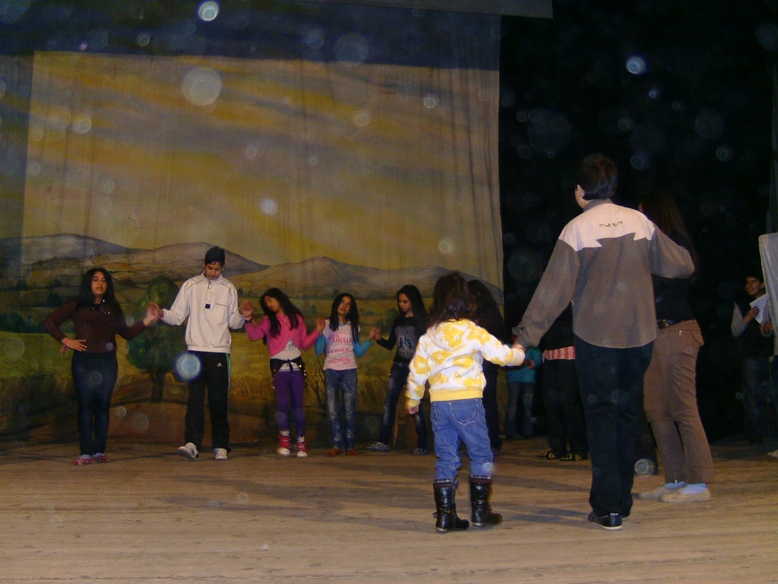
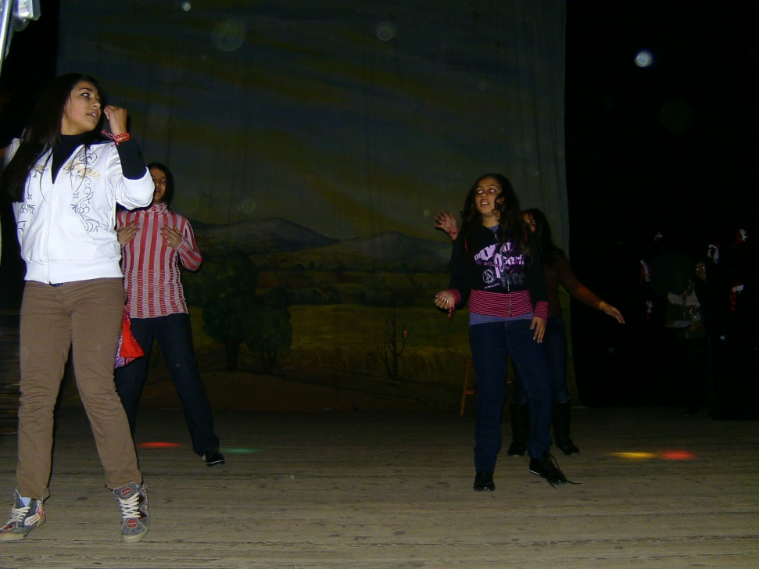
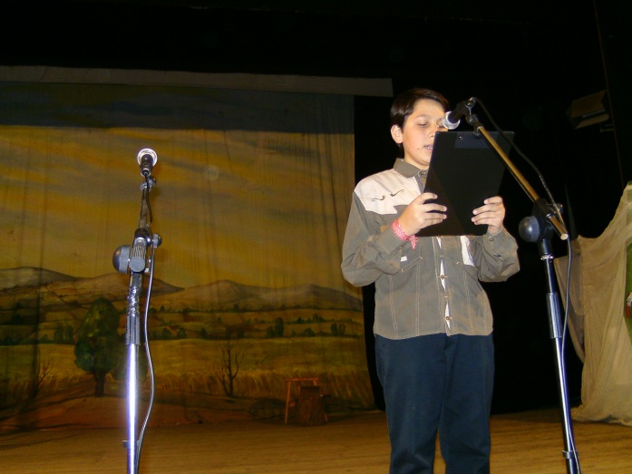

Slide 12
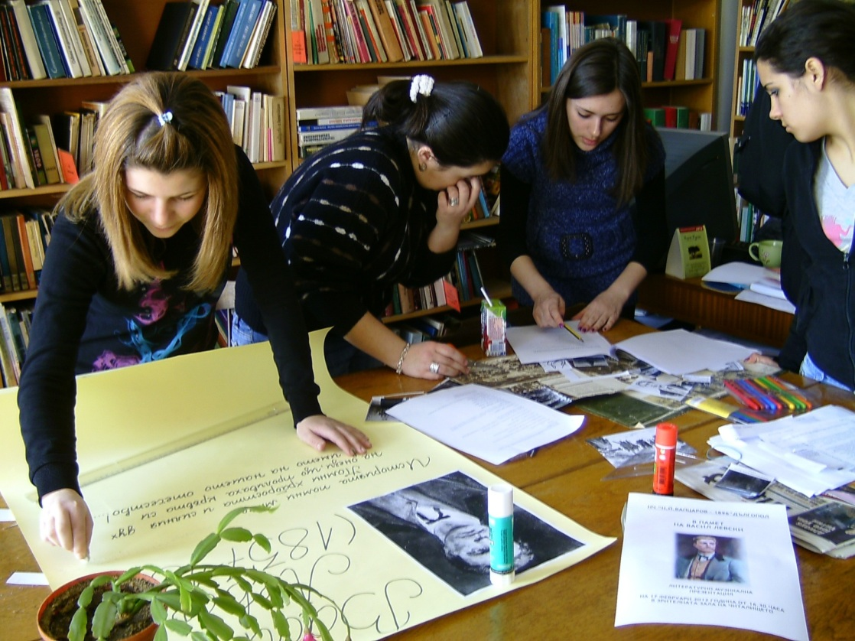
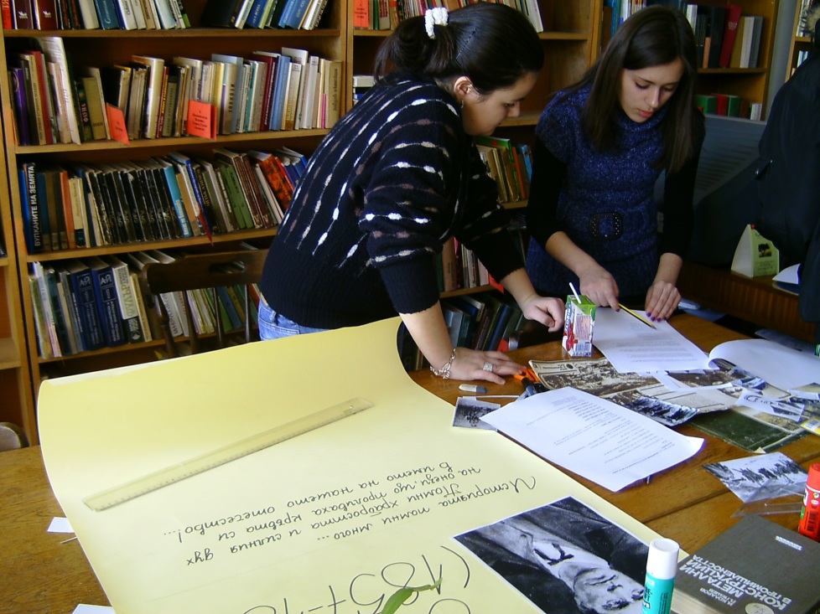
Училищните проекти събират приятели на библиотеката
На хартия или в електронен вид – с малко труд и с наличната техника всичко е лесно и приятно
За изготвяне на реферати или създаване на презентации – учениците бързо намират нужната информация

Slide 13
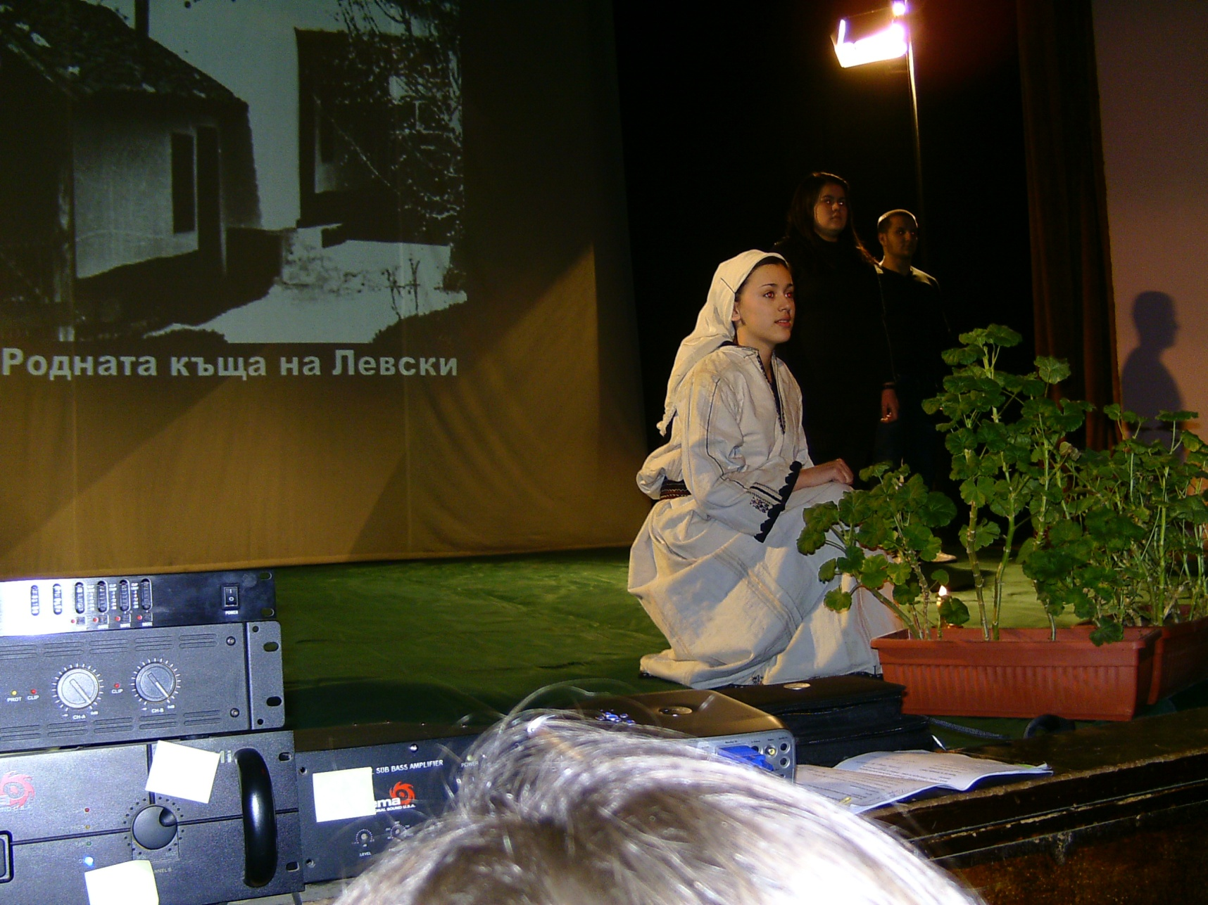
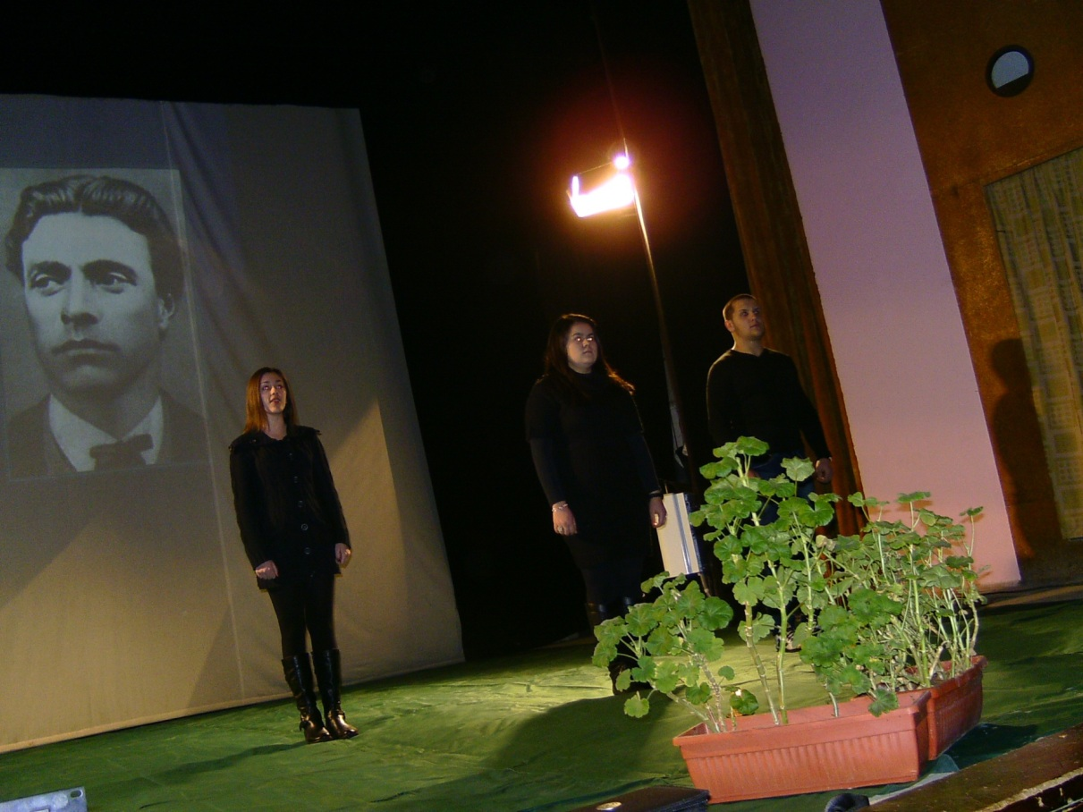
Отбелязване на бележити дати и годишнини

Slide 14
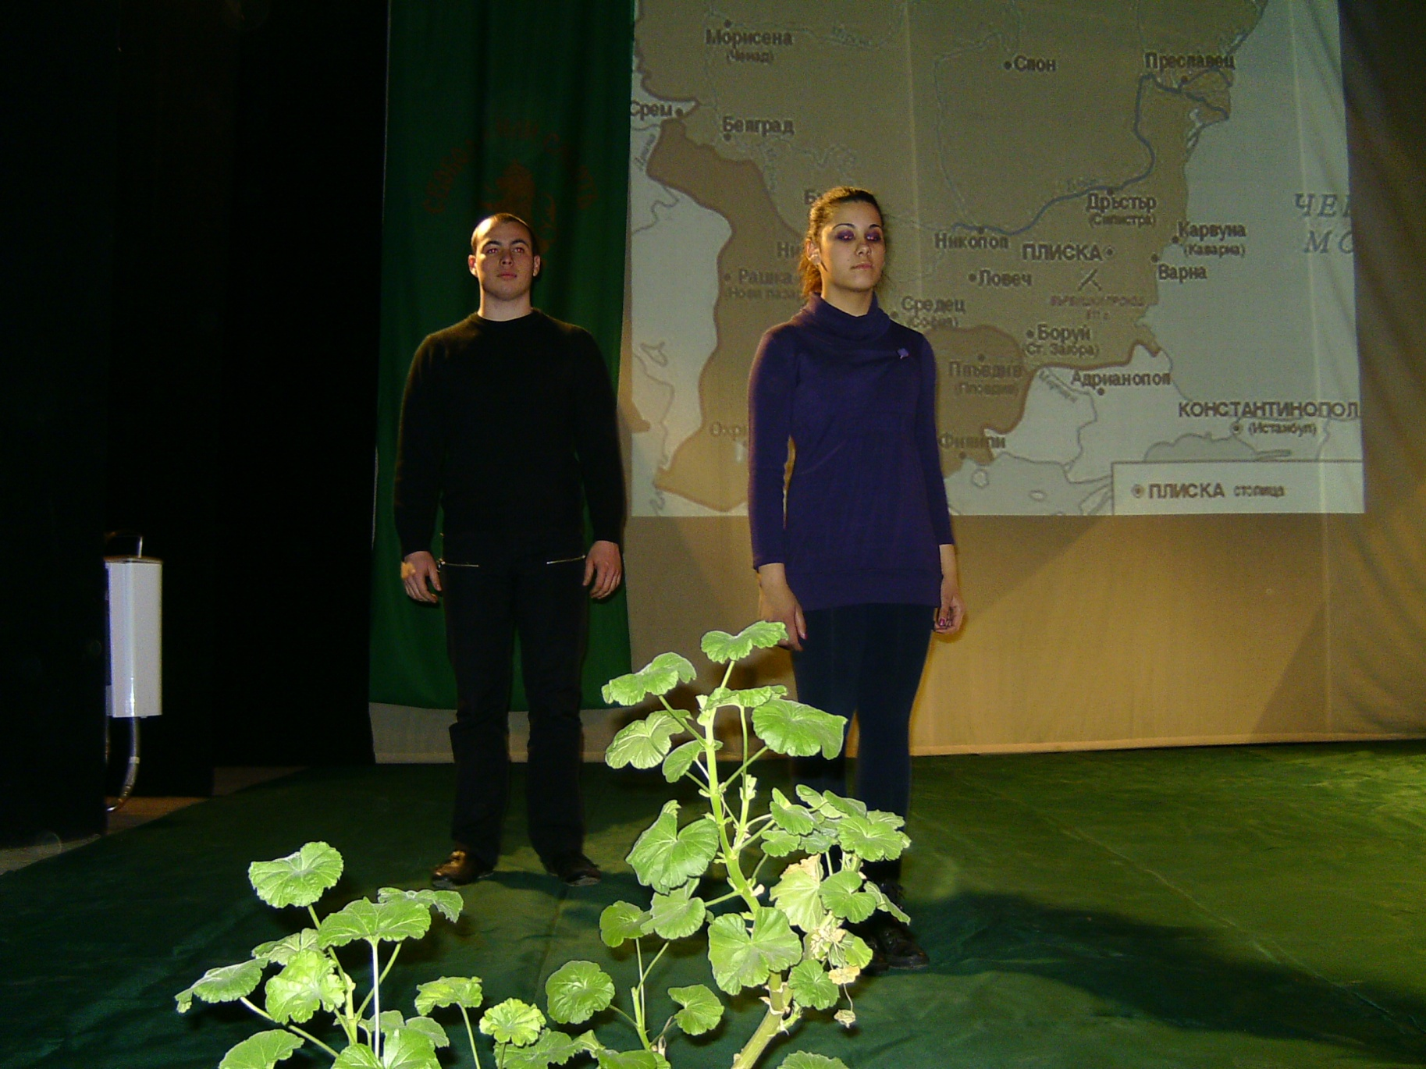
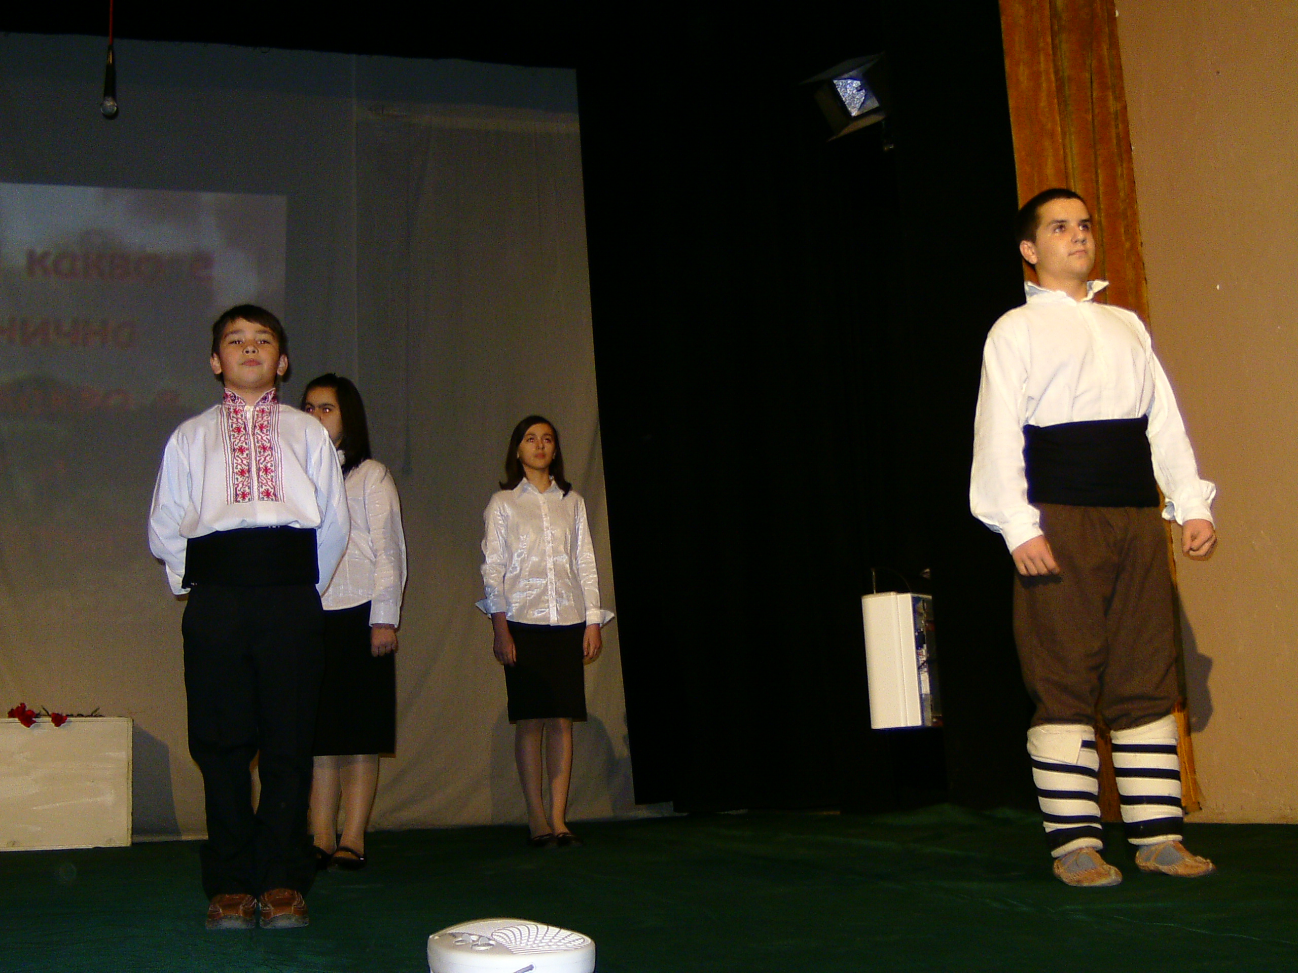

Slide 15
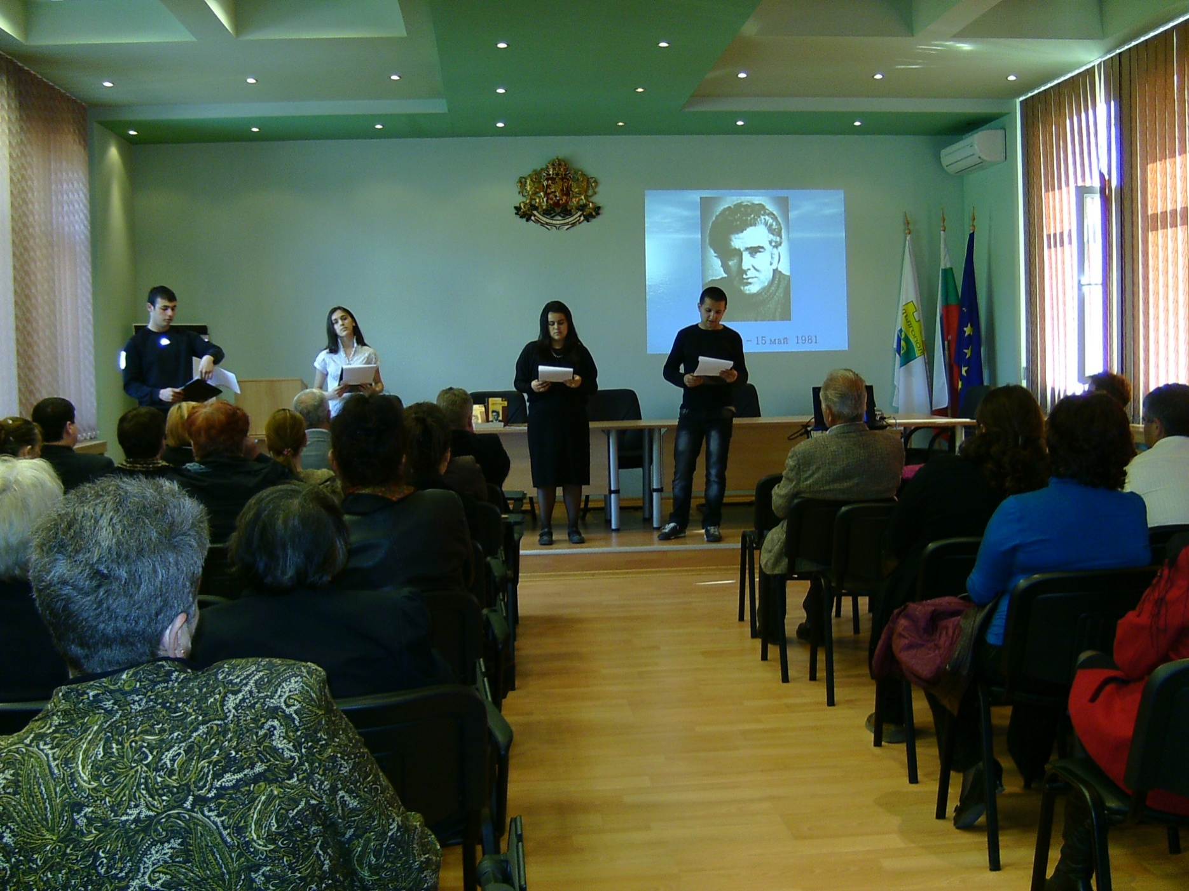
Андрей Германов – поетът на Камчийския край

Slide 16
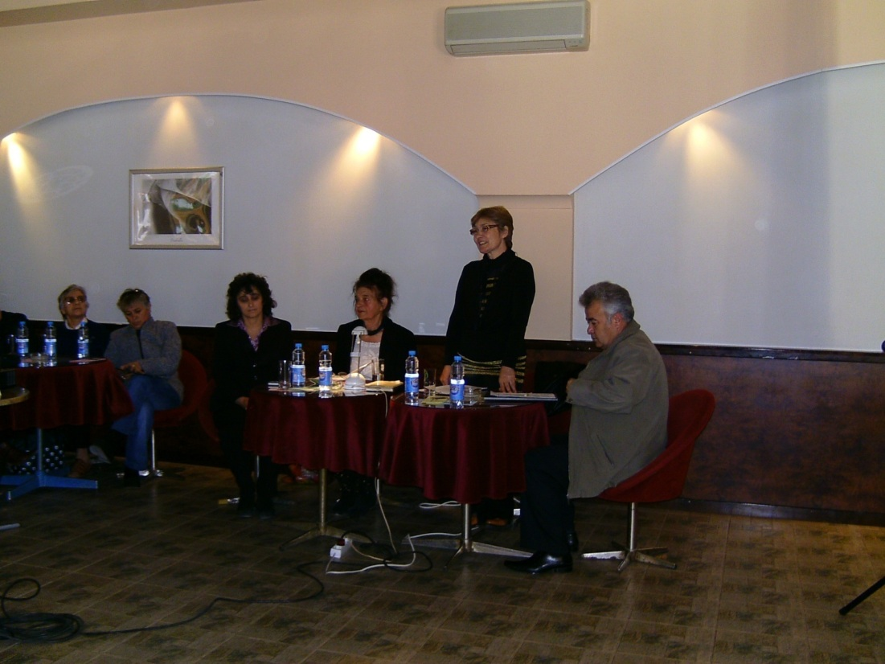
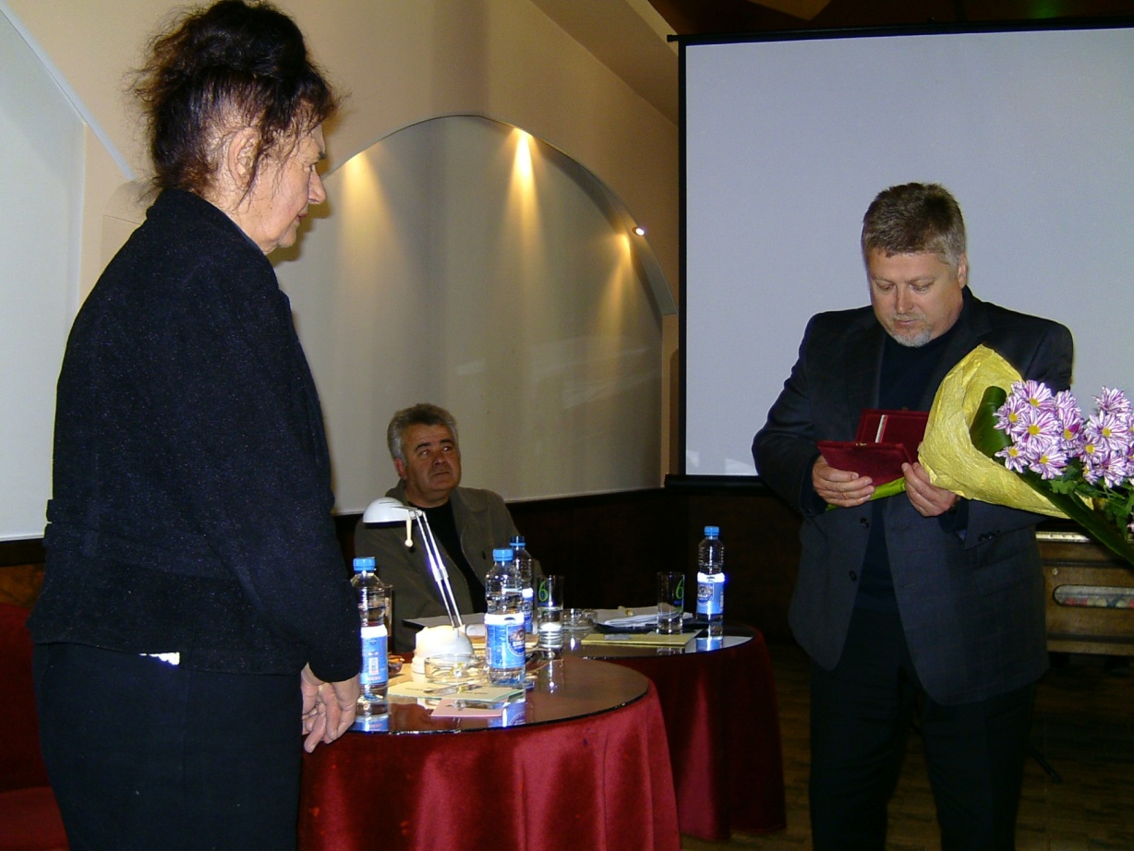
Творчески срещи
С авторката на книгата “Андрей Германов – човекът и учителят” Менча Жечева

Slide 17
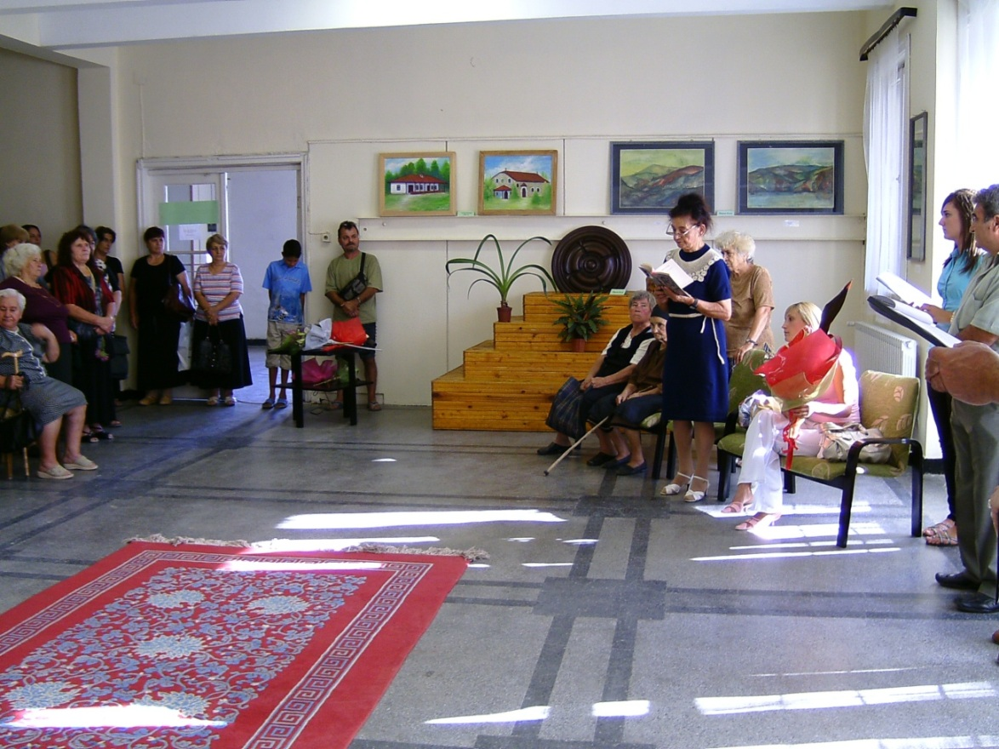
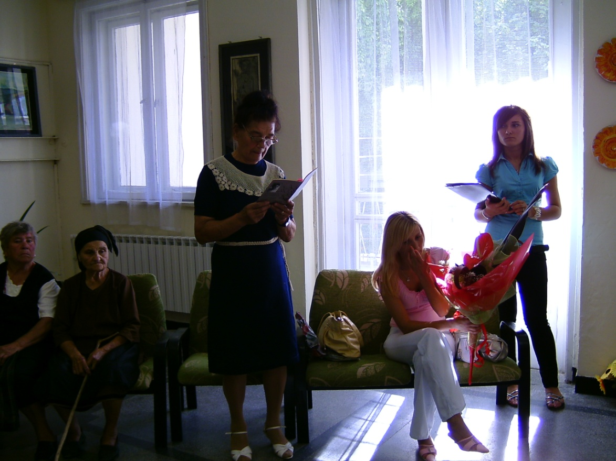
Среща с младата поетеса Елена Танева и Менча Жечева

Slide 18

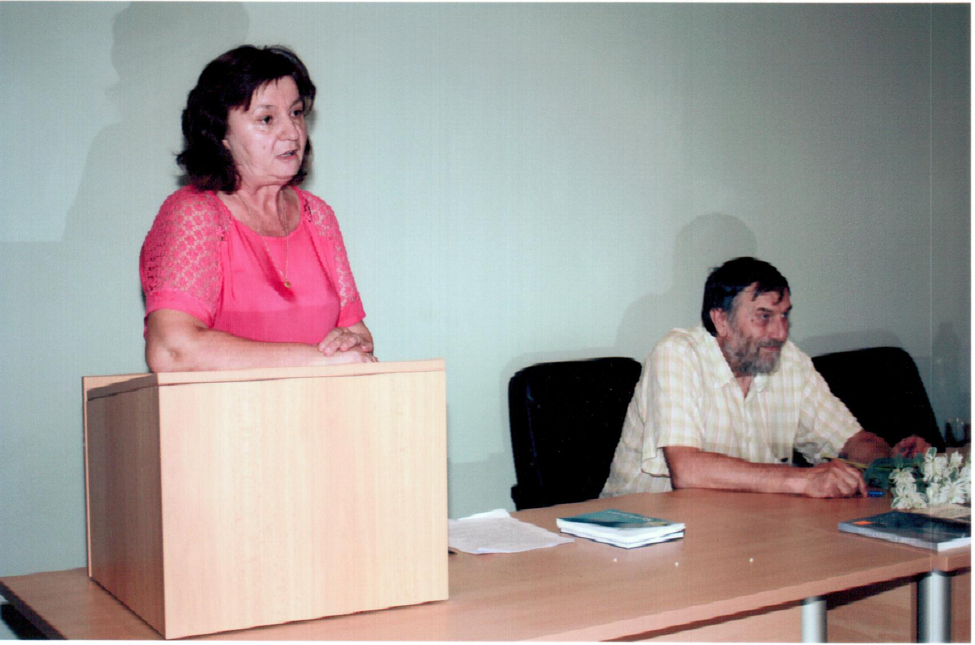
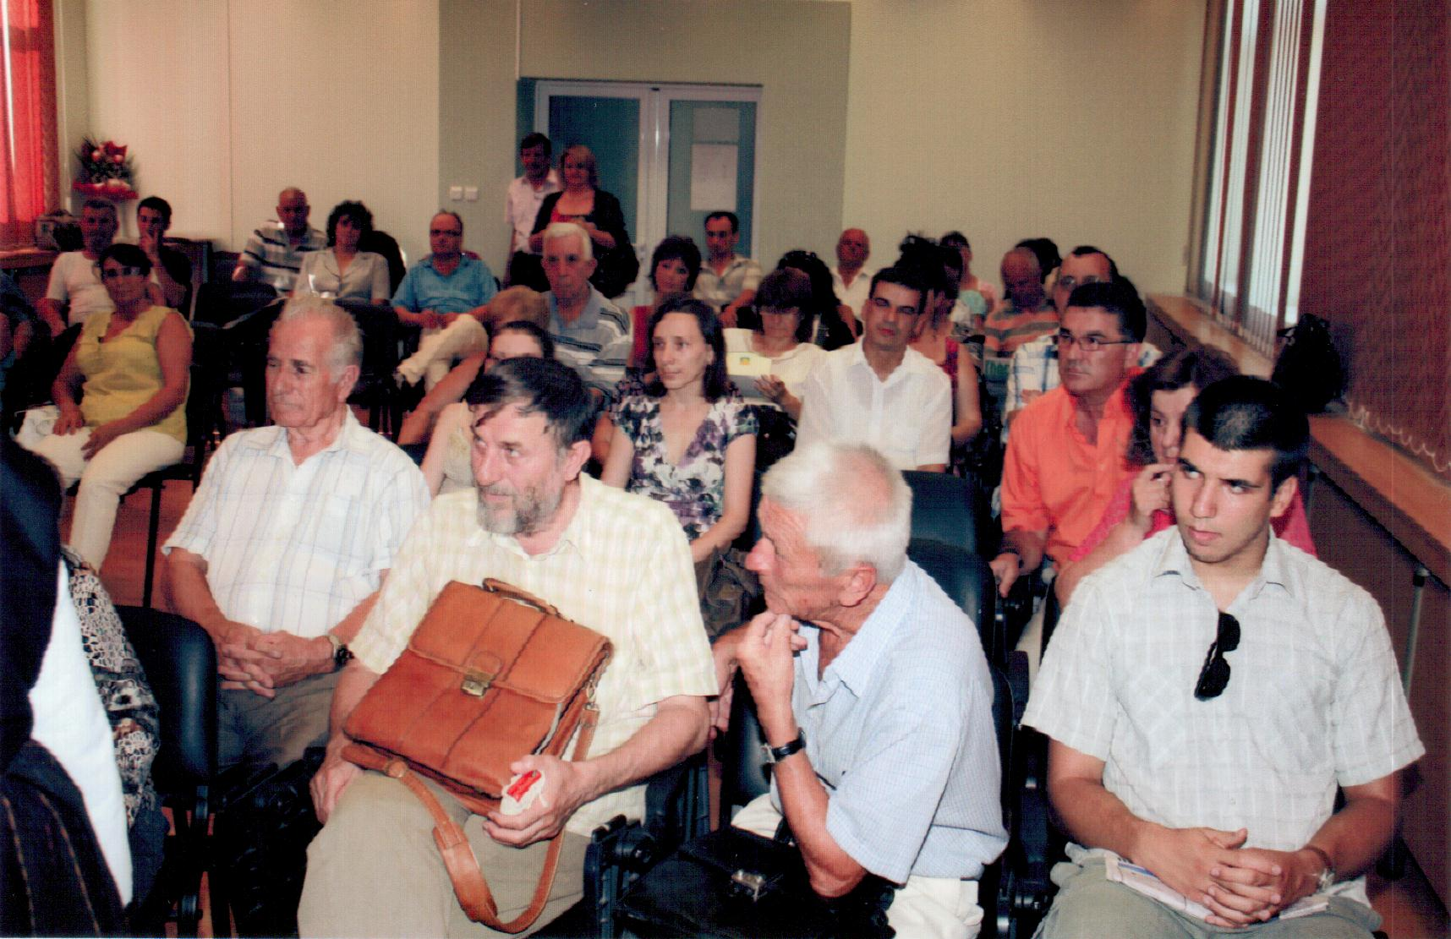
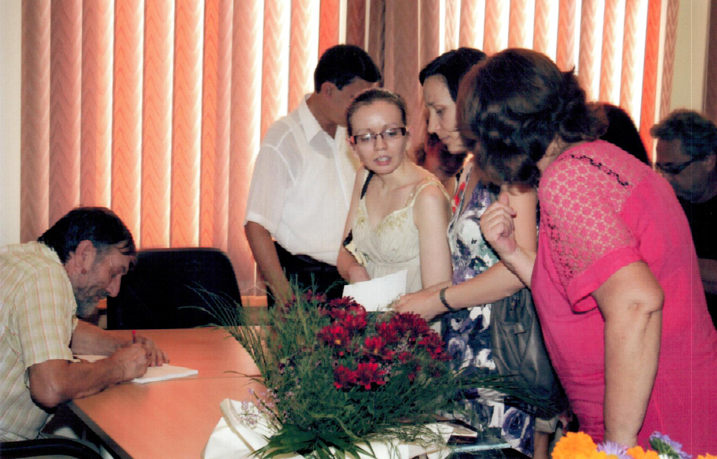
Представяне на книгата на Анчо Калоянов “Разигра се Черно море – 101 български народни песни за морето”

Slide 19
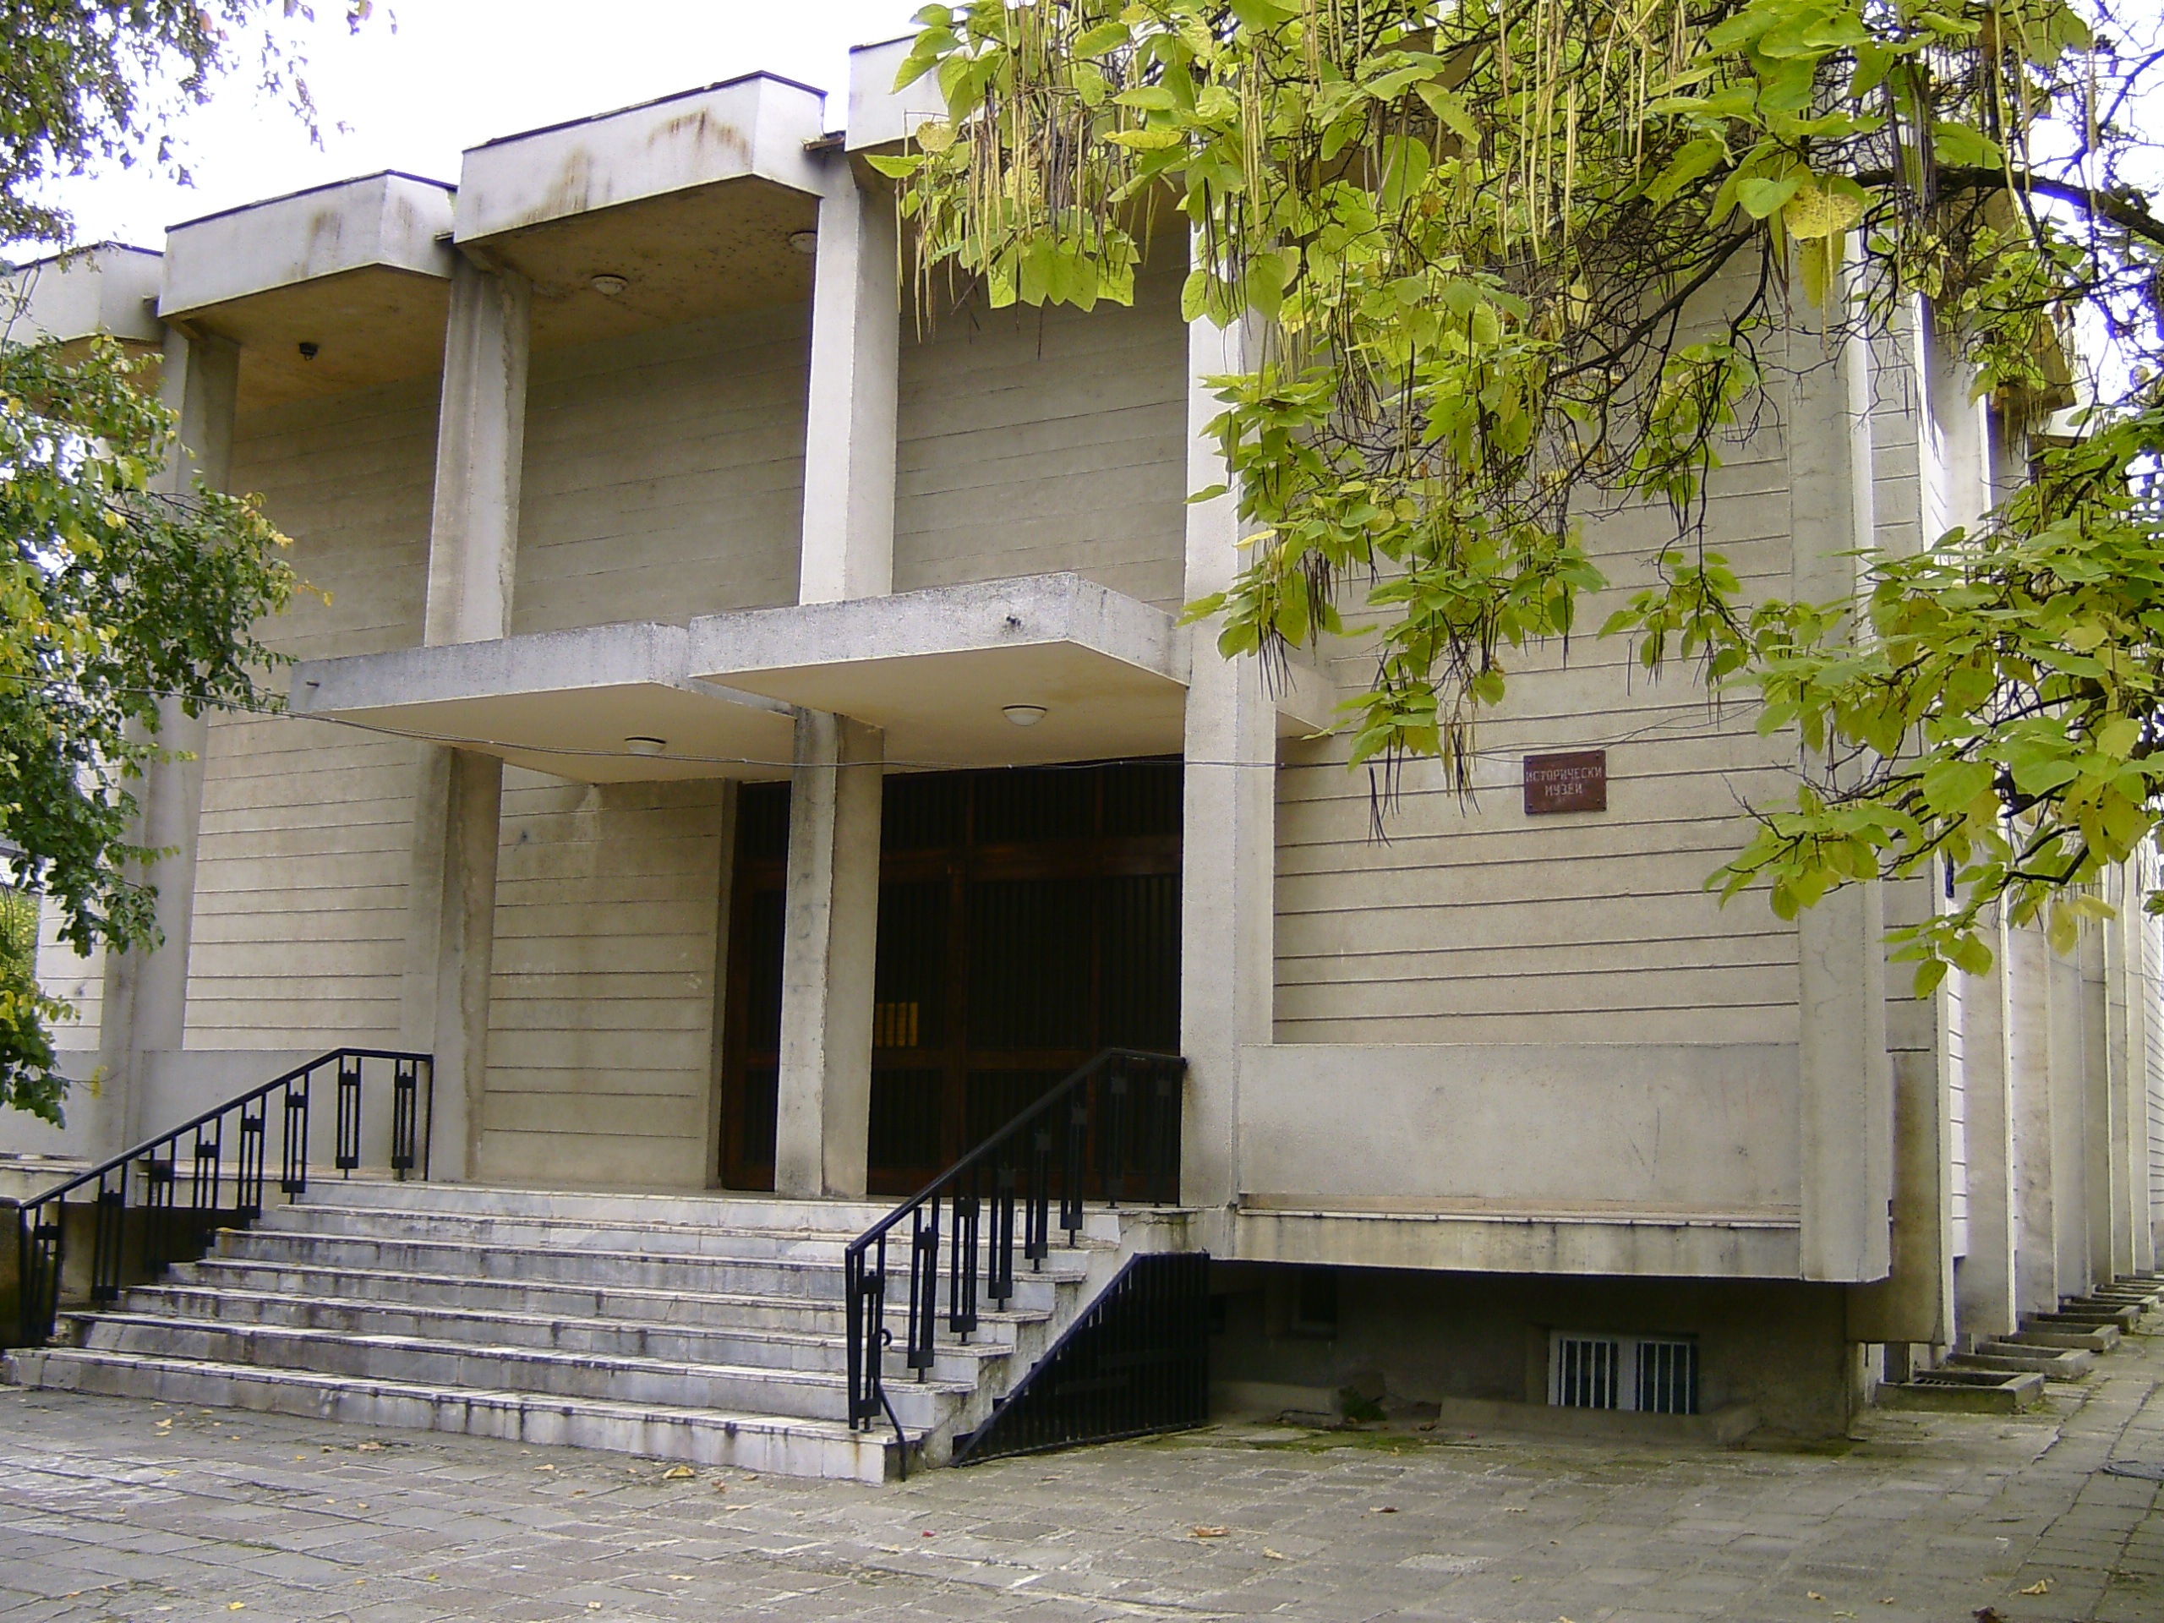
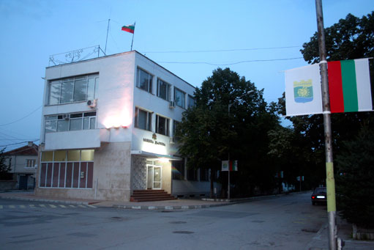
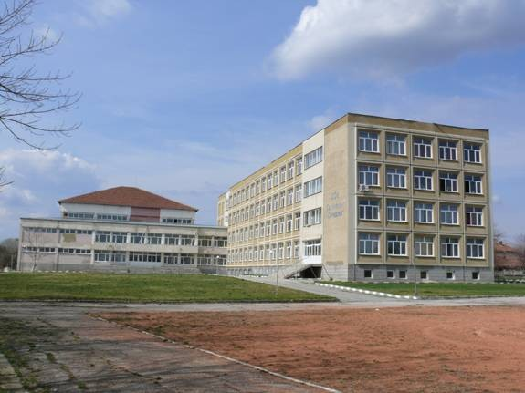
Партньори на библиотеката
НУ Иван Вазов
СОУ „Св. Кл. Охридски“
Исторически музей
Община Дългопол

Slide 20
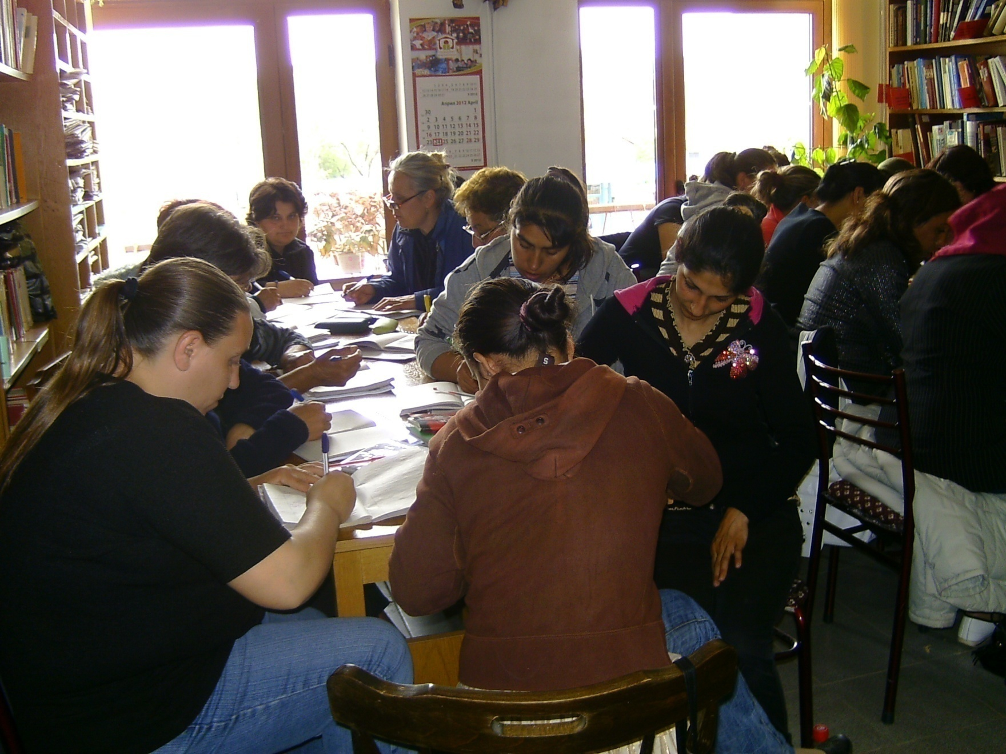
В партньорство с Бюрото по труда
Курсистите получиха нагледни материали и търсеха информация в итернет
Възползваха се от възможността да си направят автобиография
След завършване на обучението продължиха да посещават библиотеката
За някои от тях това им помогна да подобрят своите умения за работа с компютър
Други проявиха желание да се научат да използват интернет комуникацията и електронните услуги

Slide 21
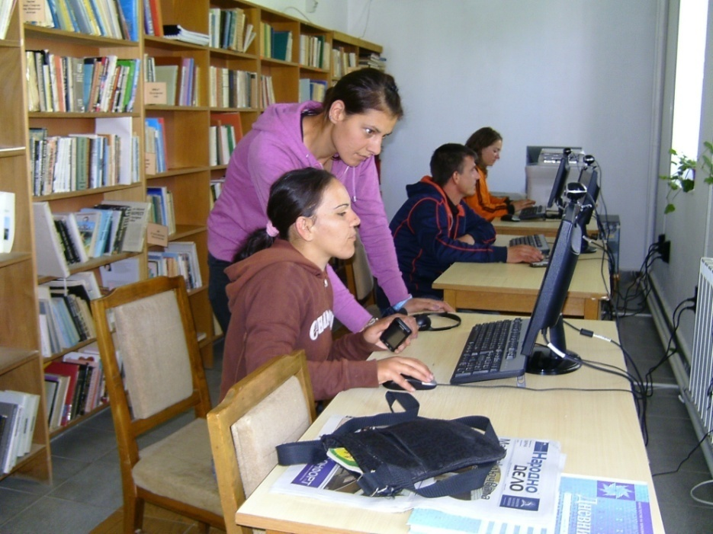
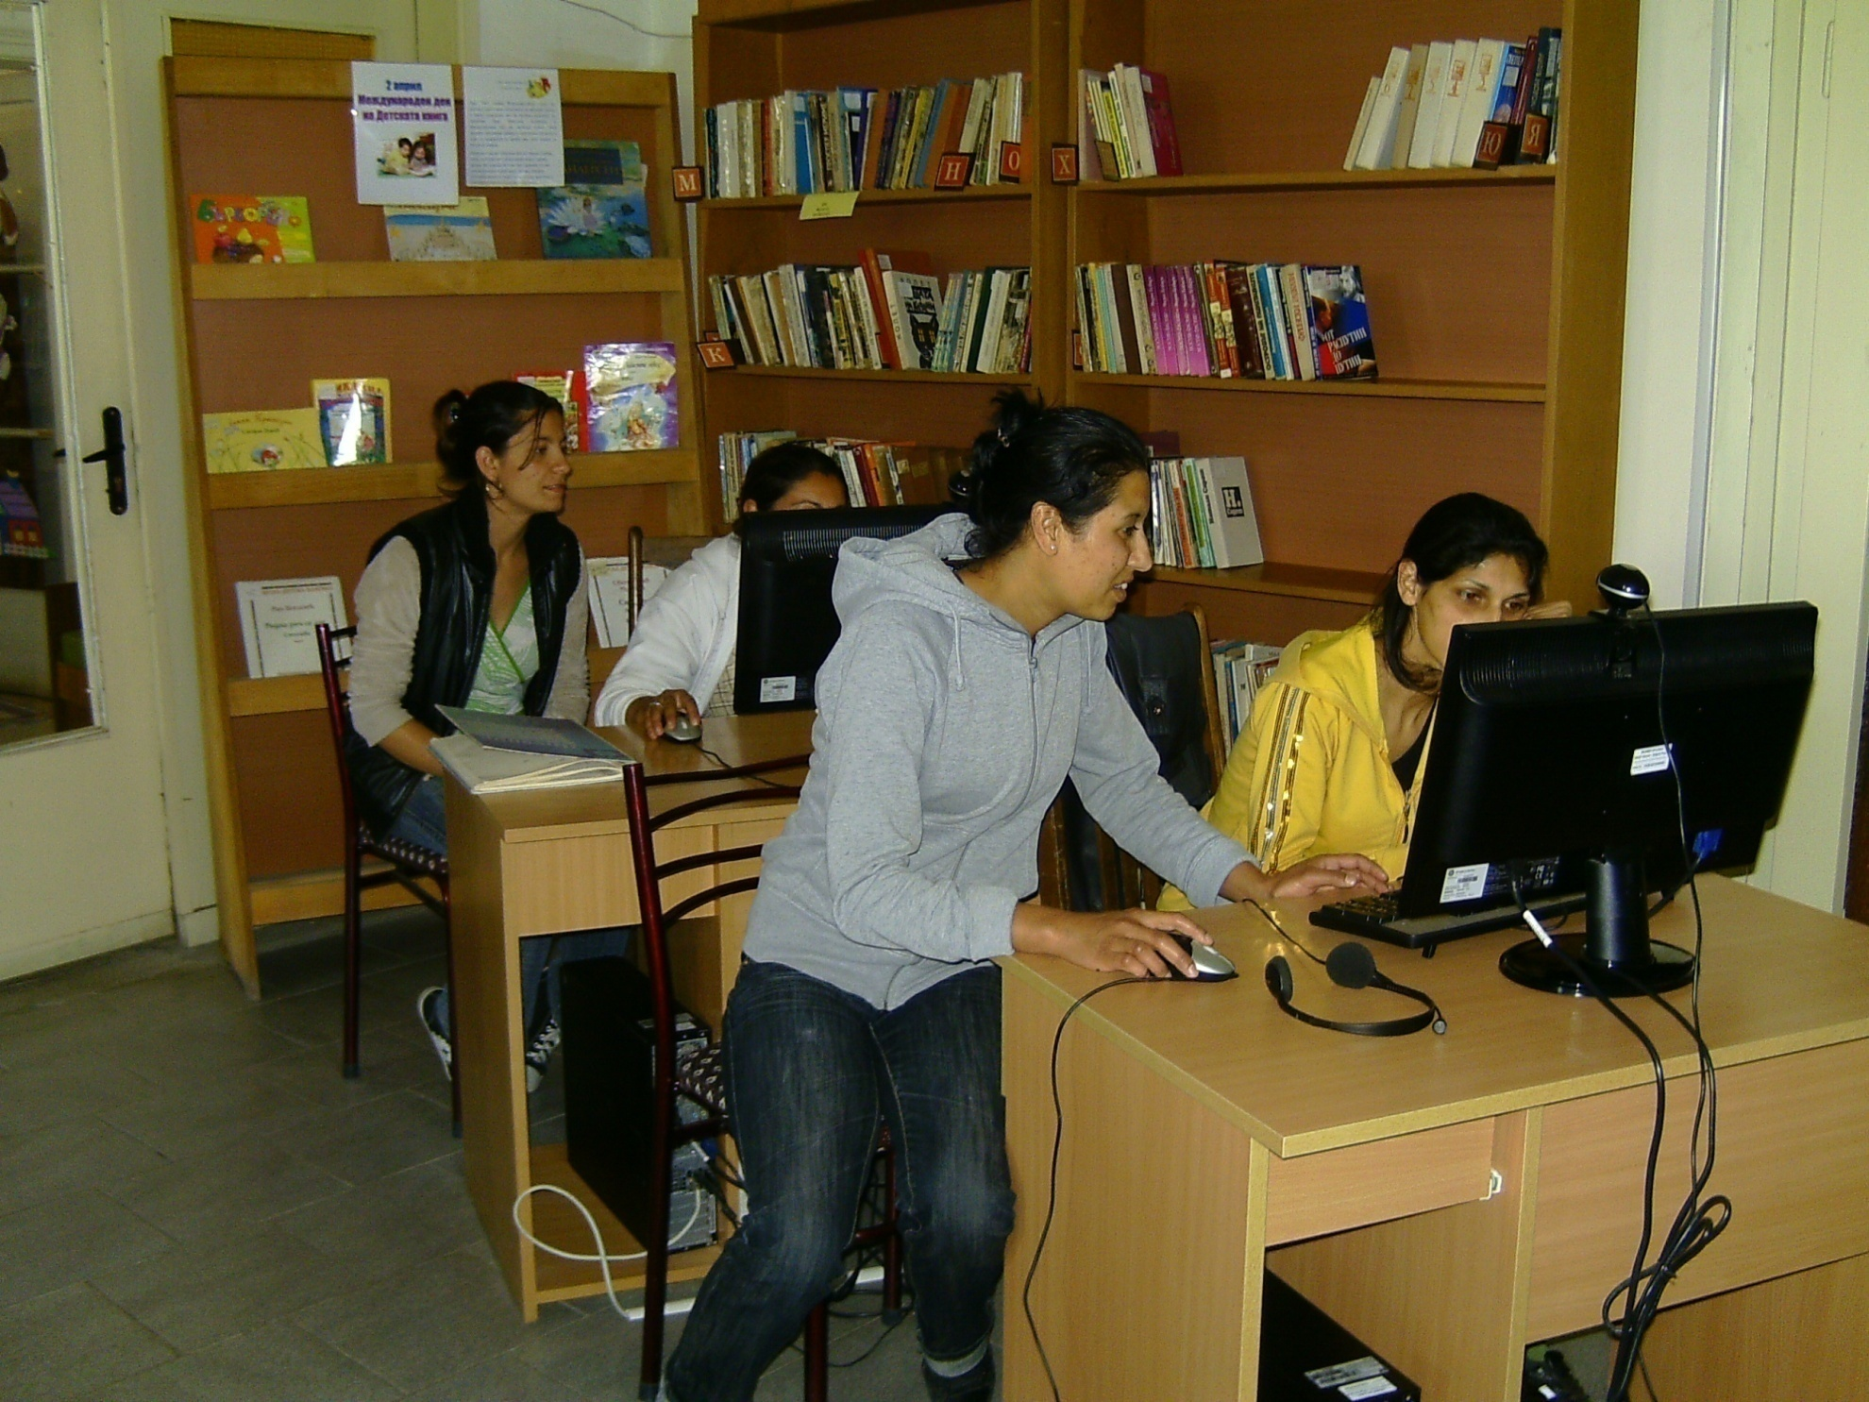

Slide 22

Доброволци в библиотеката
Доброволческият труд – възможност да си полезен и да си част от библиотеката
Доброволците оказват помощ на сърфиращите в интернет
Помагат на свои съученици да си намерят нужната информация

Slide 23


Обслужването на читатели – интересно и предпочитано занимание от доброволците

Slide 24




Slide 25



Детско художествено ателие “Библиотеката”
Тук децата развиват творческите си заложби
Имат възможност да изразят себе си
Да развиват въображението си
Да творят и представят своите идеи

Slide 26





Slide 27




Slide 28




Slide 29




Библиотеката – място за среща на различни поколения

Slide 30


Жените от фолклорната група са редовни посетители
Тук те гледат записите от участията си в празничните концертни програми или традиционните празници като Бабинден например
Обсъждат своето представяне и споделят впечатления
По интернет изпращат заявки за участие в различни флоклорни събори

Slide 31



Ваканцията е време за интересни занимания

Slide 32




Slide 33




Slide 34





Slide 35


Курс по начална компютърна грамотност
Посрещнат с голям интерес
Хора в пенсионна възраст навлизат в света на компютрите и интернет
С всеки изминал час интересът става все по-голям

Slide 36


Технологиите привличат хора от всички възрасти

Slide 37



Slide 38
Какво ни даде програма “Глобални библиотеки”
Направи библиотеката по-привлекателна за младите хора
Подобри партньорството и комуникацията с другите институции
Хората получиха безплатен достъп до услуги, в помощ на тяхната работа
Все повече възрастни хора започнаха да използват новите възможности за комуникация и достъп до информация
Допринесе за разнообразяване на нашата работа
Библиотеката придоби по-привлекателен облик
Предложи нови възможности за прекарване на свободното време и нови услуги за населението на нашия град

Slide 39
Благодаря ви за вниманието!

